Slide 1

நல்ல ஆரோக்கியத்திற்கான நல்ல உணவு
Notes:
இன்று, நாம் ஆரோக்கியமாக இருக்க எவற்றைச் சாப்பிடவேண்டும் என்பது பற்றிப் பேசுவோம்.
இந்த விளக்கக்காட்சி பின்வருபவற்றைப் பார்வையிடும்:
எந்த வகையான உணவுகள் உண்பதற்குச் சிறந்தவை
ஆரோக்கியமாக இருக்க, இந்த உணவுகளில் எவ்வளவற்றை நாம் சாப்பிட வேண்டும்
சிறார்களுக்குரிய ஆரோக்கியமான பாடசாலை மதிய உணவு என்பது எது.

Slide 2
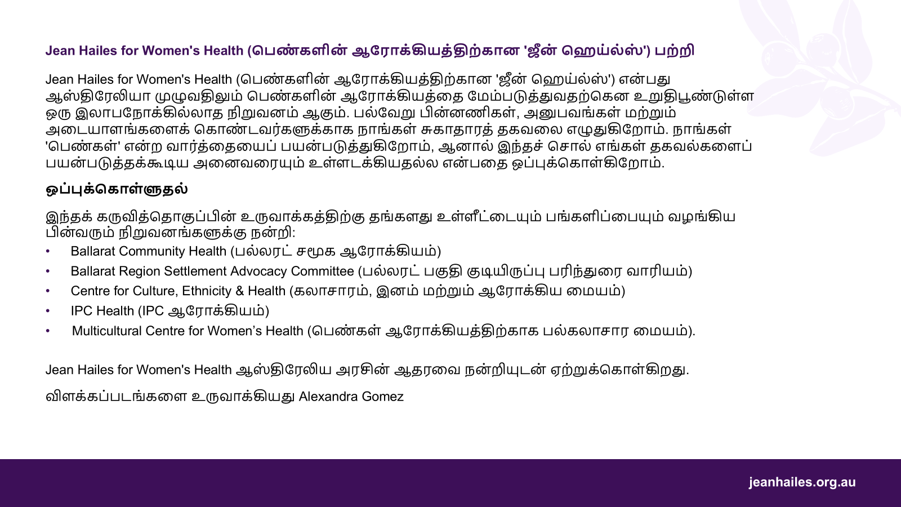

Slide 3
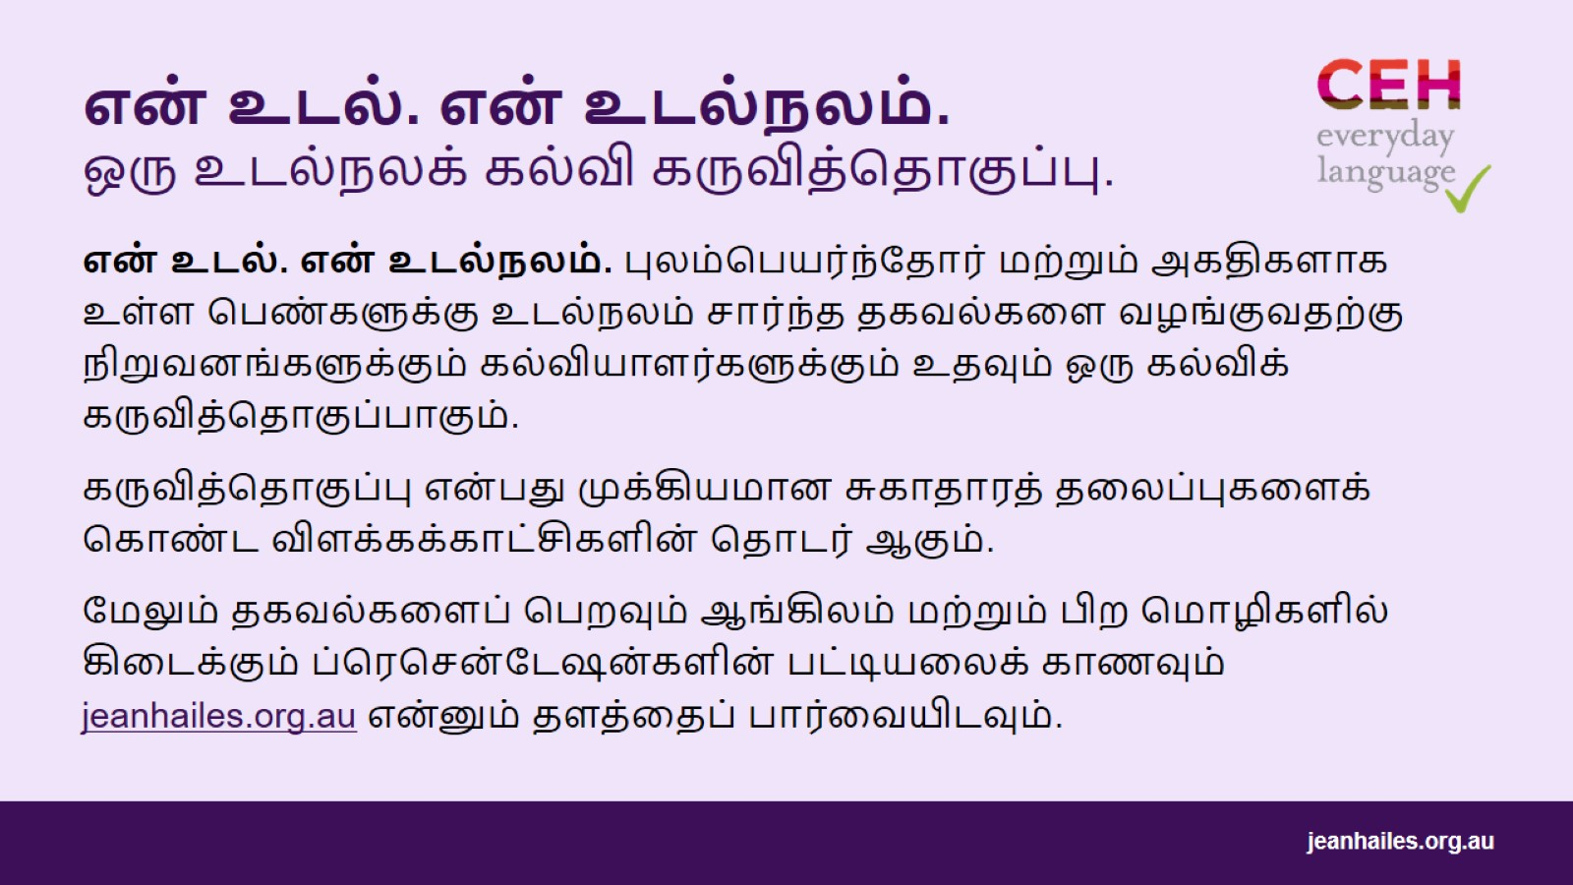
என் உடல். என் உடல்நலம்.
ஒரு உடல்நலக் கல்வி கருவித்தொகுப்பு.
Notes:
என் உடல். என் உடல்நலம். புலம்பெயர்ந்தோர் மற்றும் அகதிகளாக உள்ள பெண்களுக்கு உடல்நலம் சார்ந்த தகவல்களை வழங்குவதற்கு நிறுவனங்களுக்கும் கல்வியாளர்களுக்கும் உதவும் ஒரு கல்விக் கருவித்தொகுப்பாகும். இது, பெண்கள் தங்கள் உடல்நலம் குறித்து உரையாடலை மேற்கொள்ள ஊக்குவிக்கிறது.
கருவித்தொகுப்பு என்பது ஆரோக்கியமான வாழ்க்கை, மனநலம், மாதவிடாய் அல்லது பாலியல் ஆரோக்கியம் போன்ற முக்கியமான சுகாதாரத் தலைப்புகளை உள்ளடக்கிய விளக்கக்காட்சிகளின் விரிவாக்கத் தொடராகும்.
மேலும் தகவல்களைப் பெறவும் ஆங்கிலம் மற்றும் பிற மொழிகளில் கிடைக்கும் ப்ரெசென்டேஷன்களின் பட்டியலைக் காணவும் jeanhailes.org.au என்னும் தளத்தைப் பார்வையிடவும்.

Slide 4
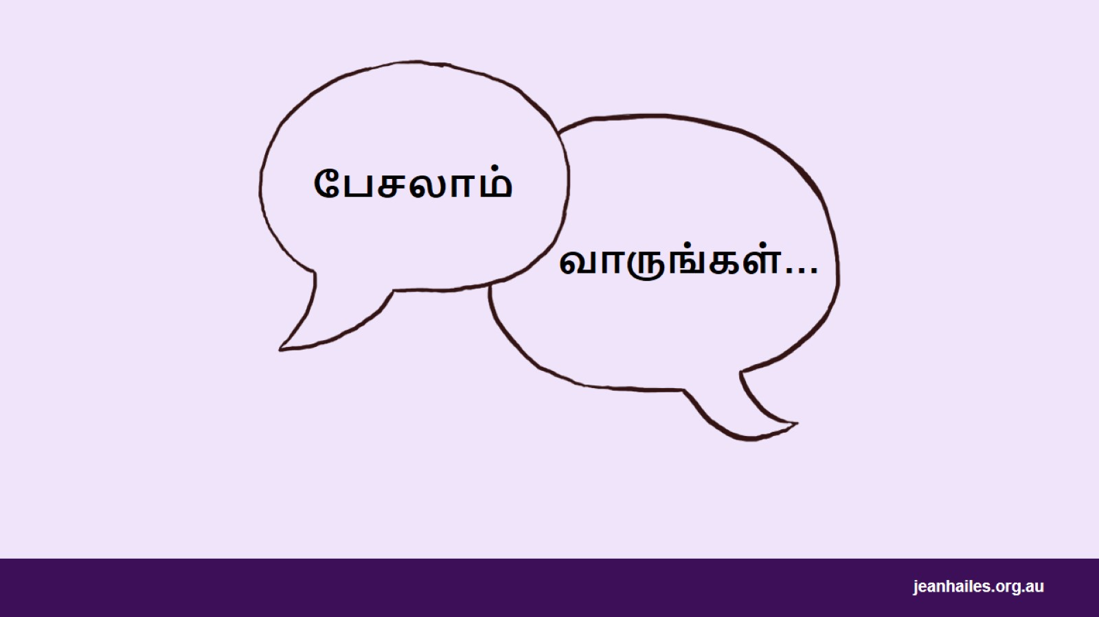
Notes:
நம் வாழ்வில் உணவின் பங்கு என்பதைப் பற்றிய ஒரு குழுவான கலந்துரையாடலுடன் இந்த அமர்வைத் தொடங்கவும்.
கருத்தில் கொள்ள வேண்டிய கேள்விகள்*:
நம் வாழ்வில் உணவின் பங்கு என்ன?
உங்கள் வீட்டில் உணவுக்குப் பொறுப்பானவர் யார்?
நீங்கள் உண்ணும் உணவைத் தேர்ந்தெடுப்பதற்குப் பொறுப்பானவர் யார்?
‘நல்ல உணவை உண்ணுதல்’ என்றால் என்ன?
நல்ல உணவு வகைகள் எவை?
உங்கள் அன்றாடச் சமயலில் உள்ள ஆரோக்கியமான உணவுகள் எவை?
நீங்கள் உண்ணும் உணவு உங்களது உணர்வை மாற்றக்கூடியது என்று நீங்கள் நினைக்கிறீர்களா?
*வழிநடத்துபவருக்கான குறிப்பு: சில கேள்விகளைத் தேர்ந்தெடுக்கவும்; இவை சுருக்கமான கலந்துரையாடலை நடத்த உதவும் எடுத்துக்காட்டுகள் மட்டுமே.

Slide 5
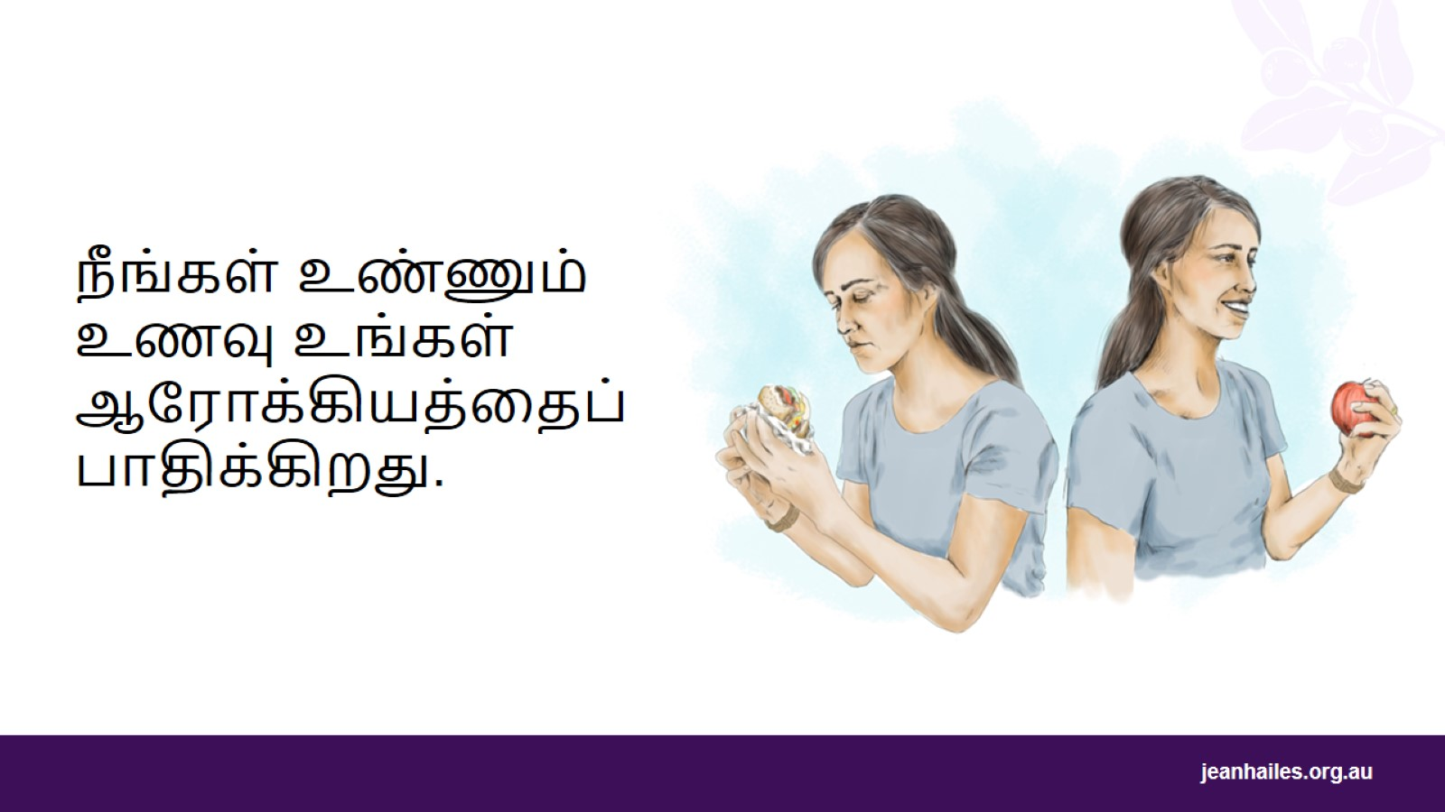
Notes:
உணவு எனது ஆரோக்கியத்தை எவ்வாறு பாதிக்கிறது?
நீங்கள் உண்ணும் உணவு, பின்வருபவற்றைப் பாதிக்கக்கூடும்:
உங்கள் உடல் ரீதியான ஆரோக்கியம் - உங்கள் உடல் எவ்வளவு ஆரோக்கியத்துடன் இருக்கிறது என்பதை
உங்களிடம் எவ்வளவு சக்தி (energy) இருக்கிறது என்பதை
உங்கள் மனநிலை - நீங்கள் எவ்வளவு மகிழ்ச்சியாக உணர்கிறீர்கள் என்பதை
ஆரோக்கியமான உணவுகளை உண்பது, உங்களையும் உங்கள் குடும்பத்தினரையும் நன்றாக உணரவைக்கும்; இது உங்கள் வாழ்க்கையை நீங்கள் மேலும் இரசித்து அனுபவிக்க உதவும்.

Slide 6
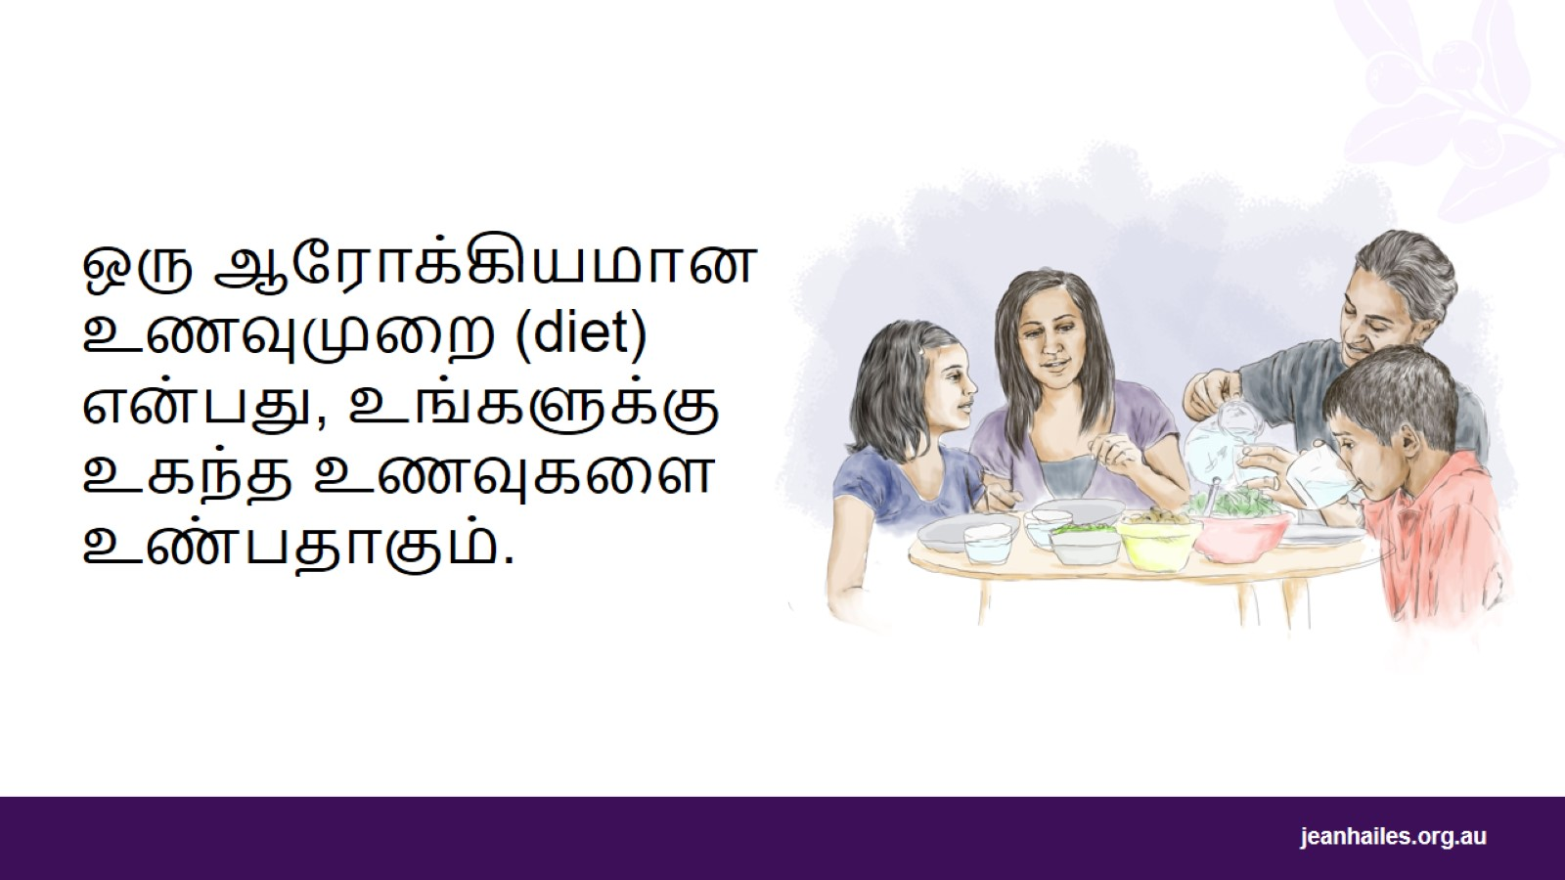
Notes:
உணவுமுறை (diet) என்றால் என்ன?
உங்கள் உணவுமுறை என்பது, நீங்கள் தினமும் உண்ணும் உணவுகள் ஆகும்.
ஆரோக்கியமான உணவுமுறை என்றால் என்ன?
ஒரு ஆரோக்கியமான உணவுமுறை என்பது, சரியான உணவு வகைகளை சரியான அளவில் சாப்பிடுவதைக் குறிக்கிறது. ஆரோக்கியமான உணவுமுறையானது உங்கள் உடலுக்கும், உங்கள் ஆரோக்கியத்திற்கும், உங்கள் வாழ்க்கைக்கும் நல்லது.
ஒவ்வொரு நாளும் பின்வருமாறு செய்யவும்:
வெவ்வேறு உணவுகள் உள்ளடங்கிய ஒரு கலவையைச் சாப்பிடுங்கள் - இது நல்ல மூளை, இதயம் மற்றும் குடல் ஆரோக்கியத்திற்கு முக்கியமானதாகும்
ஒழுங்காக உணவை உண்ணுங்கள்
பழங்கள், காய்கறிகள் மற்றும் பல தானியங்களைக் கொண்ட பாண் மற்றும் பழுப்பு (பிரவுன்) அரிசி போன்ற முழுத் தானியங்களைச் சாப்பிடுங்கள்
சர்க்கரை, உப்பு மற்றும் பாதகமான கொழுப்பு ஆகியவற்றை அதிகம் உண்ண வேண்டாம்*
நிறையத் திரவங்களைக் குடிக்கவும் - பெரும்பாலும் தண்ணீரை ஒரு நாளைக்கு 2 லீட்டர் அல்லது 8 கோப்பைகள் என்ற அளவில் அருந்துவதைக் குறிக்கோளாகக் கொள்ளுங்கள்.
*வழிநடத்துபவருக்கான குறிப்பு: கொழுப்புகளில் பாதகமானவை மற்றும் நல்லவை என்று உள்ளன; பாதகமான கொழுப்புகளைக் குறைக்க முயற்சி செய்யவும்.
பாதகமான கொழுப்புகளின் உதாரணங்கள்: சத்தில்லாத மற்றும் பதப்படுத்தப்பட்ட உணவுகள் - சீவல்கள் (chips), இனிப்பு பிஸ்கட்டுகள் (cookies), கேக்குகள், மிட்டாய்கள் (lollies), பொரிக்கப்பட்ட உணவுகள், துரித உணவுகள், தாவர எண்ணெய் - இது பெரும்பாலும் செம்பனை எண்ணெய் (palm oil) என்று பொருள்படும், அத்துடன் வெண்ணெய், பாலேடு (cream), நெய், கொழுப்பு நிறைந்த இறைச்சிகள், மற்றும் பாலாடைக்கட்டி (cheese) போன்ற விலங்கிலிருந்து பெறப்படும் கொழுப்புப் பொருட்கள். இருப்பினும், பாலாடைக்கட்டியை (cheese) சிறிய அளவில், உதாரணமாக, ஒரு தீப்பெட்டி அளவிலான கடினமான பாலாடைக்கட்டியை ஒரு நாளைக்கு சாப்பிடும் பட்சத்தில், இது ஆரோக்கியமான உணவின் ஒரு பகுதியாகும்.
நல்ல கொழுப்புகளின் உதாரணங்கள்: ஆலிவ் எண்ணெய், வெண்ணெய்ப் பழம் (avocado), கொட்டைகள் (nuts), காட்டுக்கடுகு (canola) எண்ணெய், வேர்க்கடலை எண்ணெய், மக்கடேமியாக் கொட்டை (macadamia nut) எண்ணெய் மற்றும் இந்த எண்ணெய்களைக் கொண்ட செயற்கை வெண்ணெய்கள் (margarines).

Slide 7
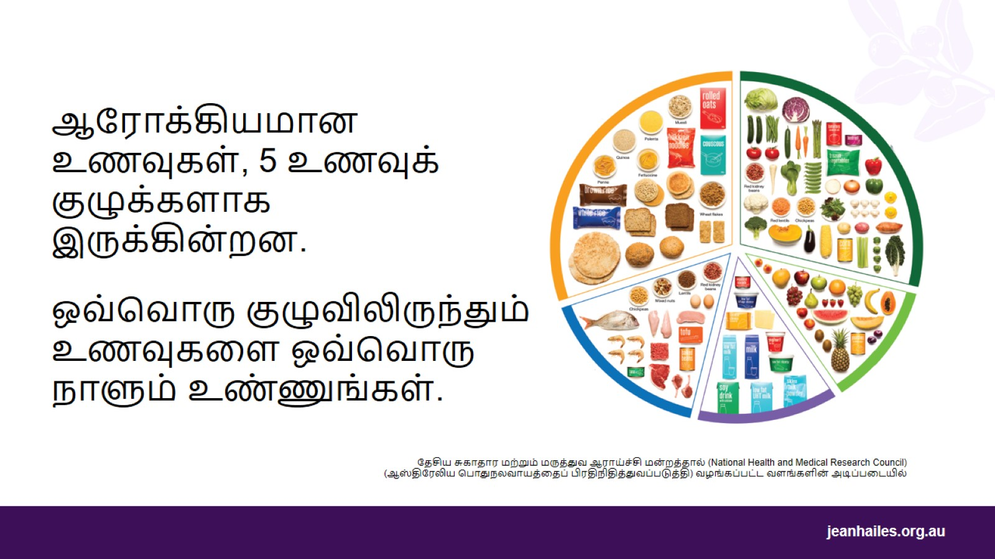
Notes:
5 உணவுக் குழுக்களும் எவை?*
5 உணவுக் குழுக்கள் ஆவன:
கோதுமை, ஓட்ஸ், அரிசி, சோளம், குய்னோவா (quinoa) மற்றும் கம்பு (rye) போன்ற தானியங்கள்
காய்கறிகள்
பழங்கள்
இறைச்சி மற்றும் முட்டை, சோயாத் தயிர் (tofu), கொட்டைகள் (nuts), விதைகள் மற்றும் பட்டாணி/பருப்பு/அவரை போன்ற பிற புரதங்கள்
பால், தயிர், பாலாடைக்கட்டி போன்ற பாலில் இருந்து செய்யப்படும் பொருட்கள் மற்றும் பாலிற்குப் பதிலான பொருட்கள்.
நான் ஒவ்வொரு நாளும் எவற்றை உண்ணவேண்டும்?
ஒவ்வொரு நாளும் நீங்கள் 5 உணவுக் குழுக்களிலிருந்தும் உணவுகளை உண்ணவேண்டும். இது உங்களை ஆரோக்கியமாக வைத்திருக்க உதவும்.
ஒவ்வொரு குழுவிலிருந்தும்வரும் உணவுகளைக் கலந்து உண்பதும், ஆலிவ் எண்ணெய், காட்டுக்கடுகு (canola) எண்ணெய், வேர்க்கடலை எண்ணெய் போன்ற ஆரோக்கியமான எண்ணெய்களைப் பயன்படுத்த முயற்சிப்பதும் நல்லது.
*வழிநடத்துபவருக்கான குறிப்பு: ஆரோக்கியமான உணவுக்கான ஆஸ்திரேலிய வழிகாட்டி (Australian Guide to Healthy Eating), 5 உணவுக் குழுக்களுக்கான ஒரு வழிகாட்டியை வழங்குகிறது.
நாம் ஒவ்வொரு நாளும் சாப்பிட வேண்டிய 5 உணவுக் குழுக்களின் விகிதத்தைத்தான் இந்தப் படம் காட்டுகிறது, உணவின் அளவை அல்ல.

Slide 8
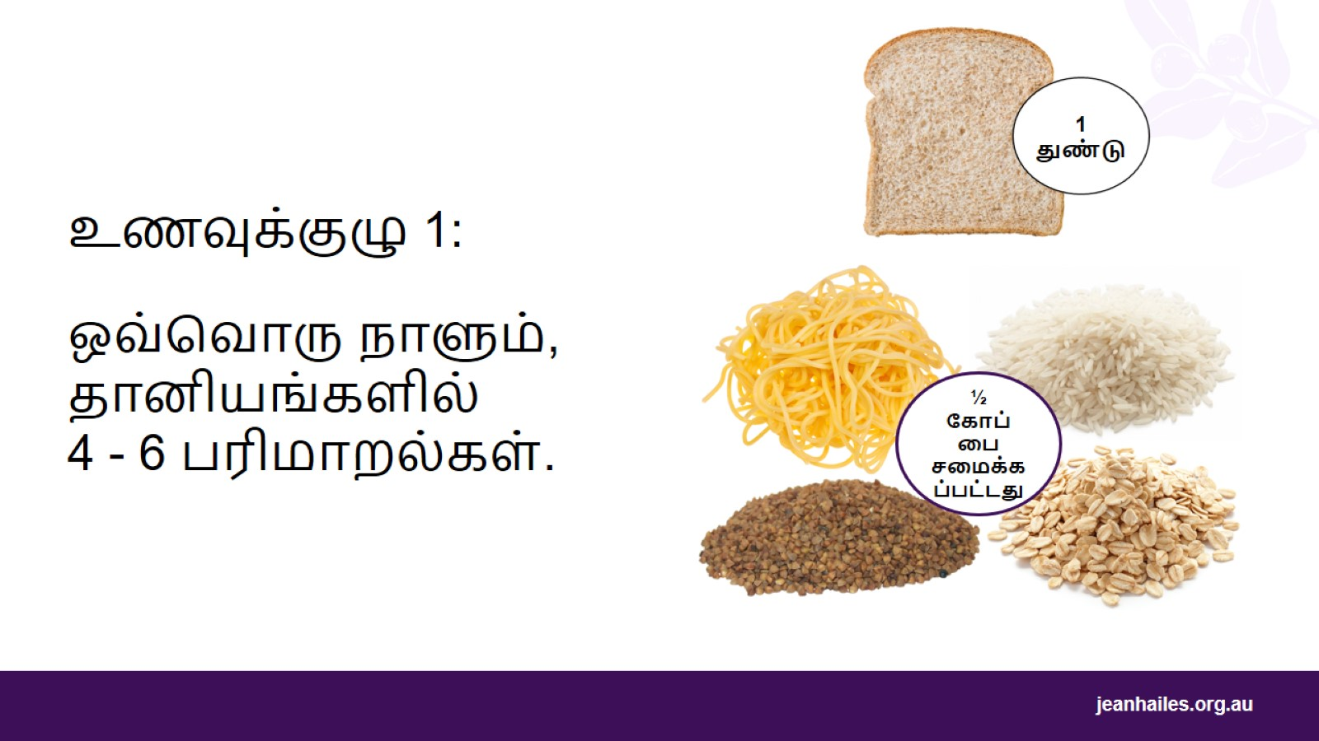
Notes:
தானியங்கள் என்றால் எவை?
இந்தக் குழுவில் உள்ள உணவுகள், அரிசி, சோளம், குய்னோவா (quinoa), ரவை, மரக்கோதுமை (buckwheat), கம்பு (rye), ஓட்ஸ் மற்றும் இறுங்கு (sorghum) போன்ற பல்வேறு தானியங்களிலிருந்து வருகின்றன. பாண், நூடில்ஸ் மற்றும் பாஸ்தா போன்றவற்றைத் தயாரிப்பதற்காக, இவை பெரும்பாலும் மாவுகளாக அரைக்கப்படுகின்றன.
நான் தினமும் எவ்வளவு தானியங்களைச் சாப்பிட வேண்டும்?
நீங்கள் ஒவ்வொரு நாளும் தானியங்களில் 6 பரிமாறல்களைச் சாப்பிட வேண்டும், ஆனால் நீங்கள் 50 வயதிற்கு மேற்பட்டவராக இருந்தால், 4 பரிமாறல்கள் மட்டுமே.
தானியங்களின் 1 பரிமாறல் எவ்வளவு ஆகும்?
தானியங்களின் 1 பரிமாறலுக்கான 5 உதாரணங்கள் இங்கே உள்ளன:
1 துண்டுப் பாண்
3 உலர்ந்த முழுத் தானிய பிஸ்கட்டுகள்
அரைக் கோப்பை* சோறு, பாஸ்தா, நூடில்ஸ், பார்லி, மரக்கோதுமை (buckwheat), சோளம், ரவை, பொலெண்டா (polenta), பல்கர் (bulgur) அல்லது குய்னோவா (quinoa)
அரைக் கோப்பை காய்ச்சிய கஞ்சி
கால்வாசிக் கோப்பை தானியக்கலவை (muesli).
*வழிநடத்துபவருக்கான குறிப்பு: ஒரு அளவிடும் கோப்பை (250 மி.லீ) என்பது, தண்ணீர் குடிக்கும் கோப்பையை விட வித்தியாசமான அளவைக் கொண்டிருக்கலாம் என்று பங்கேற்பாளர்களுக்கு விளக்கவும்.

Slide 9
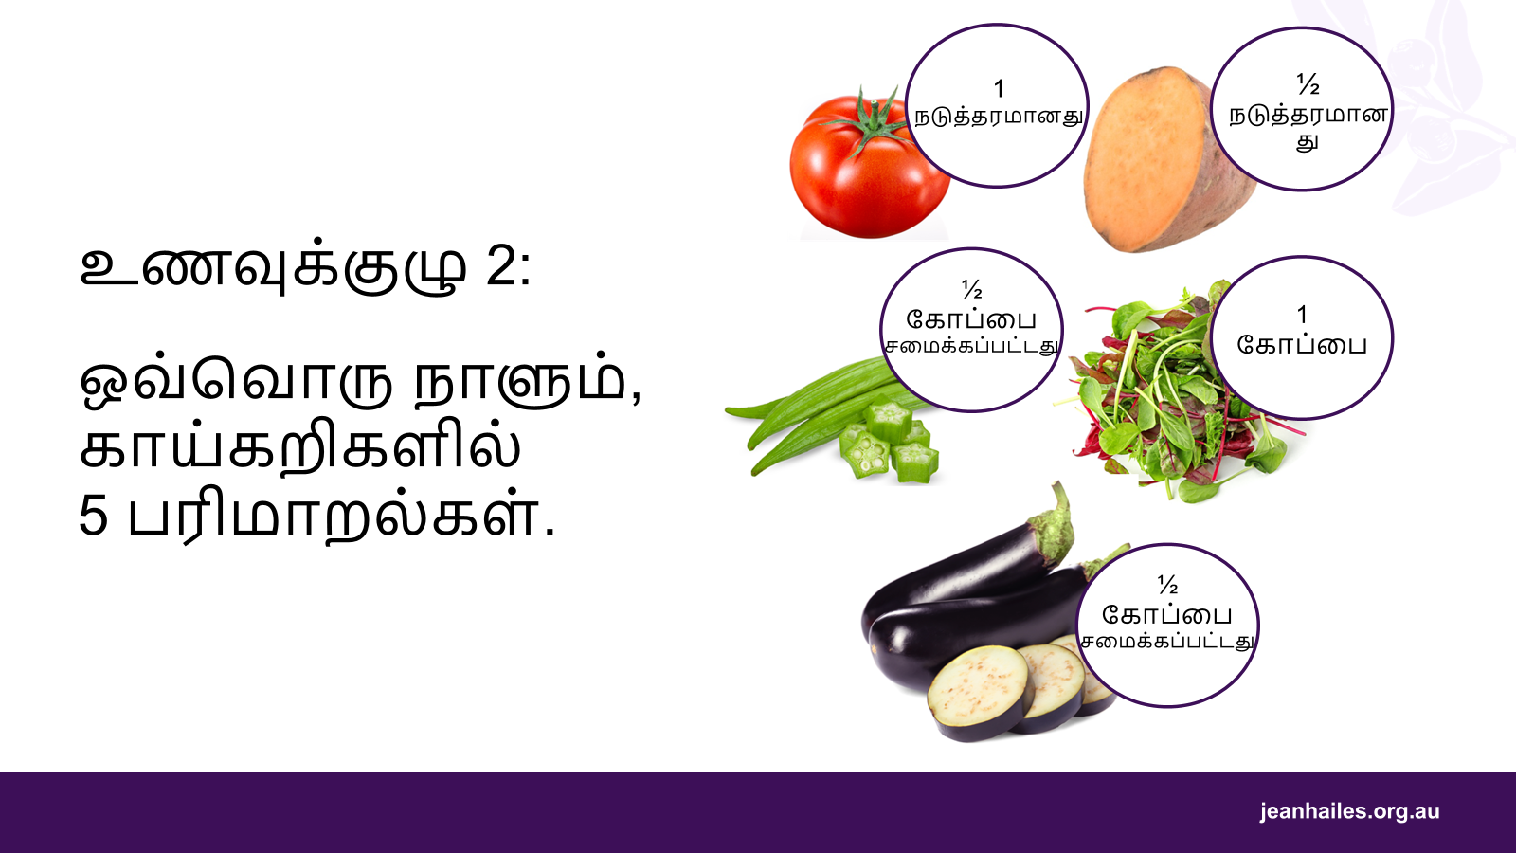
Notes:
காய்கறிகள் ஏன் முக்கியம்?
உங்கள் உடலுக்கு வைட்டமின்கள் மற்றும் தாதுக்களை காய்கறிகள் வழங்குகின்றன. அவை உங்கள் உடல் நன்றாக வேலைசெய்வதற்கு உதவுகின்றன. நீங்கள் காய்கறிகளை உண்ணவில்லை என்றால், உங்கள் உடலால் நன்றாக வேலை செய்ய முடியாது.
ஒரு வானவில்லில் இருக்கும் நிறங்களைப்போல, பல வர்ணக் காய்கறிகளை உண்ணுங்கள், ஏனென்றால் அவை அனைத்தும் உங்கள் உடலுக்குத் தேவையான வெவ்வேறு வைட்டமின்கள் மற்றும் தாதுக்களைக் கொண்டுள்ளன.
தினமும் எவ்வளவு காய்கறிகளை நான் சாப்பிட வேண்டும்?
தினமும் காய்கறிகளில் 5 பரிமாறல்களை நீங்கள் சாப்பிட வேண்டும்.
காய்கறிகளின் 1 பரிமாறல் எவ்வளவு ஆகும்?
காய்கறிகளின் 1 பரிமாறலுக்கான 6 உதாரணங்கள் இங்கே உள்ளன:
அரைக் கோப்பை சமைக்கப்பட்ட காய்கறிகள்
அரைக் கோப்பை அவித்த அவரை (baked beans)
அரைக் கோப்பை இனிப்புச் சோளம்
1 கோப்பை சாலட் (salad)
நடுத்தர சர்க்கரைவள்ளிக்கிழங்கு ஒன்றின் அரைவாசி
1 நடுத்தரத் தக்காளி.

Slide 10
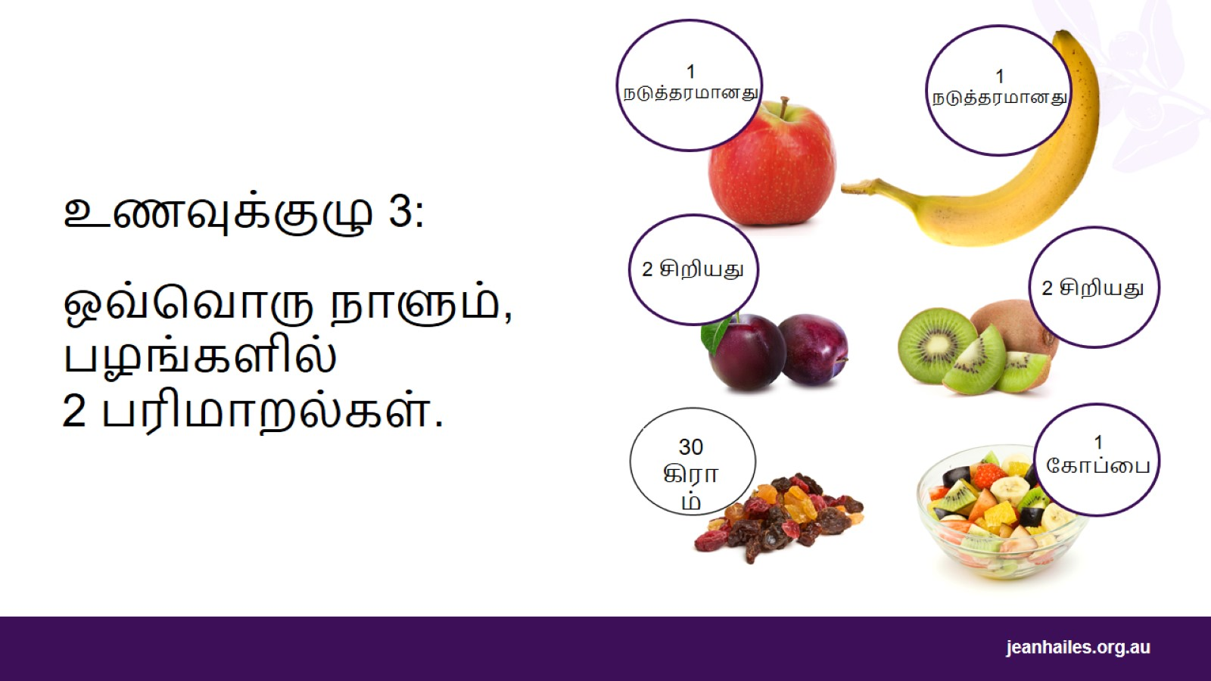
Notes:
ஏன் பழங்கள் முக்கியமானவை?
காய்கறிகளைப் போலவே, உங்கள் உடலுக்கு வைட்டமின்கள், தாதுக்கள் மற்றும் நார்ச்சத்துக்களைப் பழங்கள் வழங்குகின்றன; இது உங்கள் உடல் நன்றாக வேலை செய்ய வழிவகுக்கும். பழங்களில் சர்க்கரையும் உள்ளது, இது உங்களுக்கு சக்தியை (energy) அளிக்கிறது.
வெவ்வேறு நிறப் பழங்களைச் சாப்பிடுங்கள், ஏனெனில் வெவ்வேறு நிறப் பழங்களில் வெவ்வேறு வைட்டமின்கள் மற்றும் தாதுக்கள் உள்ளன. வெவ்வேறு வைட்டமின்கள் மற்றும் தாதுக்கள், உங்கள் உடலை வெவ்வேறு வழிகளில் ஆரோக்கியமாக வைத்திருக்க உதவுகின்றன.
தினமும் எவ்வளவு பழங்களை நான் சாப்பிட வேண்டும்?
தினமும் பழங்களில் 2 பரிமாறல்களை நீங்கள் சாப்பிட வேண்டும்.
பழங்களின் 1 பரிமாறல் எவ்வளவு ஆகும்?
பழங்களின் 1 பரிமாறலுக்கான 5 உதாரணங்கள் இங்கே உள்ளன:
1 நடுத்தர ஆப்பிள், வாழைப்பழம், ஆரஞ்சு அல்லது பேரிக்காய் (pear)
2 சிறிய ஆப்ரிக்கொட் பழங்கள் (apricots), கிவிப் பழங்கள் (kiwi fruits) அல்லது ஆல்பக்கோடாப் பழங்கள் (plums)
1 கோப்பை துண்டுகளாக்கப்பட்ட அல்லது தகரடப்பாவில் அடைக்கப்பட்ட, சர்க்கரை சேர்க்கப்படாத பழம்
அரைக்கோப்பை சர்க்கரை சேர்க்கப்படாத பழச்சாறு
30கிராம் உலர்த்தப்பட்ட பழங்கள், உதாரணமாக 2 உலர்த்தப்பட்ட ஆப்ரிக்கொட் பழங்கள் (apricots), ஒன்றரை மேசைக்கரண்டி உலர்த்தப்பட்ட திராட்சைகள் (sultanas).

Slide 11
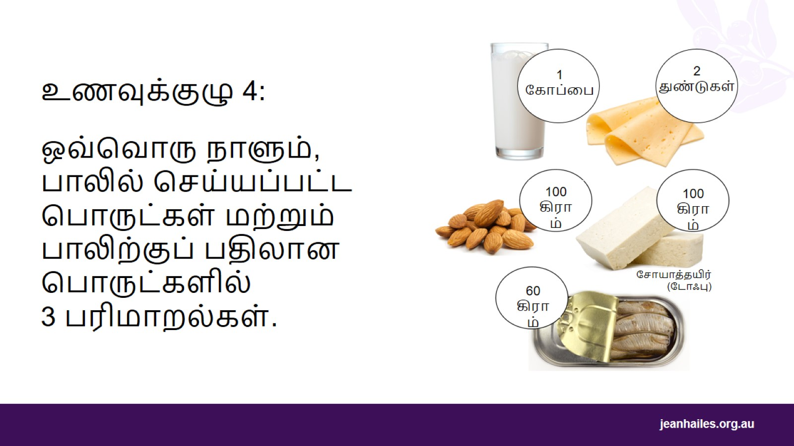
Notes:
பாலில் செய்யப்பட்ட பொருட்கள் என்றால் என்ன?
பாலில் செய்யப்பட்ட பொருட்கள் என்பவை, விலங்குகளிலிருந்து பெறும் பாலில் இருந்து தயாரிக்கப்படுகின்றன; உதாரணமாக, தயிர், பாலாடைக்கட்டி மற்றும் வெண்ணெய். வலுவான எலும்புகள் மற்றும் தசைகள் இருக்கவேண்டுமானால் பாலில் செய்யப்பட்ட பொருட்களை உண்ணுங்கள். கொழுப்புச்சத்தின் அளவு குறைக்கப்பட்ட பொருட்களைத் தேர்வு செய்வதை நினைவில் கொள்ளுங்கள்.
உங்களால் பாலில் செய்யப்பட்ட பொருட்களை உண்ண முடியாவிட்டால், சோயா/அரிசி/பாதாம் பால் (கால்சியம் சேர்க்கப்பட்டவை), சோயாத் தயிர் (tofu) அல்லது தகரடப்பாவில் அடைக்கப்பட்ட மத்தி மீன் (sardines) அல்லது சாமன் மீன் (salmon) போன்ற பாலிற்குப் பதிலாகச் சாப்பிடக்கூடிய உணவுகளை உண்ண முயற்சிக்கவும்.
தினமும் எவ்வளவு பாலில் செய்யப்பட்ட பொருட்களை நான் சாப்பிட வேண்டும்?
தினமும் பாலில் செய்யப்பட்ட பொருட்களில் அல்லது பாலிற்குப் பதிலான பொருட்களில் 2 பரிமாறல்களை நீங்கள் சாப்பிட வேண்டும்.
பாலில் செய்யப்பட்ட பொருட்களின் 1 பரிமாறல் எவ்வளவு ஆகும்?
பாலில் செய்யப்பட்ட பொருட்களின் 1 பரிமாறலுக்கான 5 உதாரணங்கள் இங்கே உள்ளன:
1 கோப்பைப் பால் அல்லது மோர்
அரைக்கோப்பை சுண்டக்காய்ச்சிய பால் (evaporated milk)
செடார் (cheddar) பாலாடைக்கட்டி வகையைப்போன்ற, கடினமான பாலாடைக்கட்டிகளில் 2 துண்டுகள்
அரைக்கோப்பை ரிக்கொட்டா பாலாடைக்கட்டி (ricotta cheese)
1 சிறிய கிண்ணத்தில் தயிர்.
பாலிற்குப் பதிலான பொருட்களின் 1 பரிமாறல் எவ்வளவு ஆகும்?
பாலிற்குப் பதிலான பொருட்களின் 1 பரிமாறலுக்கான 5 உதாரணங்கள் இங்கே உள்ளன:
100கிராம் தோலுடன்கூடிய பாதாம் பருப்பு
60கிராம் மத்தி மீன் (sardines) - தண்ணீரில் இடப்பட்டு தகரடப்பாவில் அடைக்கப்பட்டது
அரைக்கோப்பை எலும்புடன்கூடிய இளஞ்சிவப்பு சாமன் மீன் (pink salmon) - தகரடப்பாவில் அடைக்கப்பட்டது
100கிராம் இறுக்கமான சோயாத் தயிர் (tofu)
1 கோப்பை சோயா, சோறு, அல்லது 100 மில்லி லீட்டருக்கு, குறைந்த பட்சம் 100 மில்லி கிராம் கால்சியம் சேர்க்கப்பட்ட வேறேதும் ஒரு தானியப் பானம்.

Slide 12
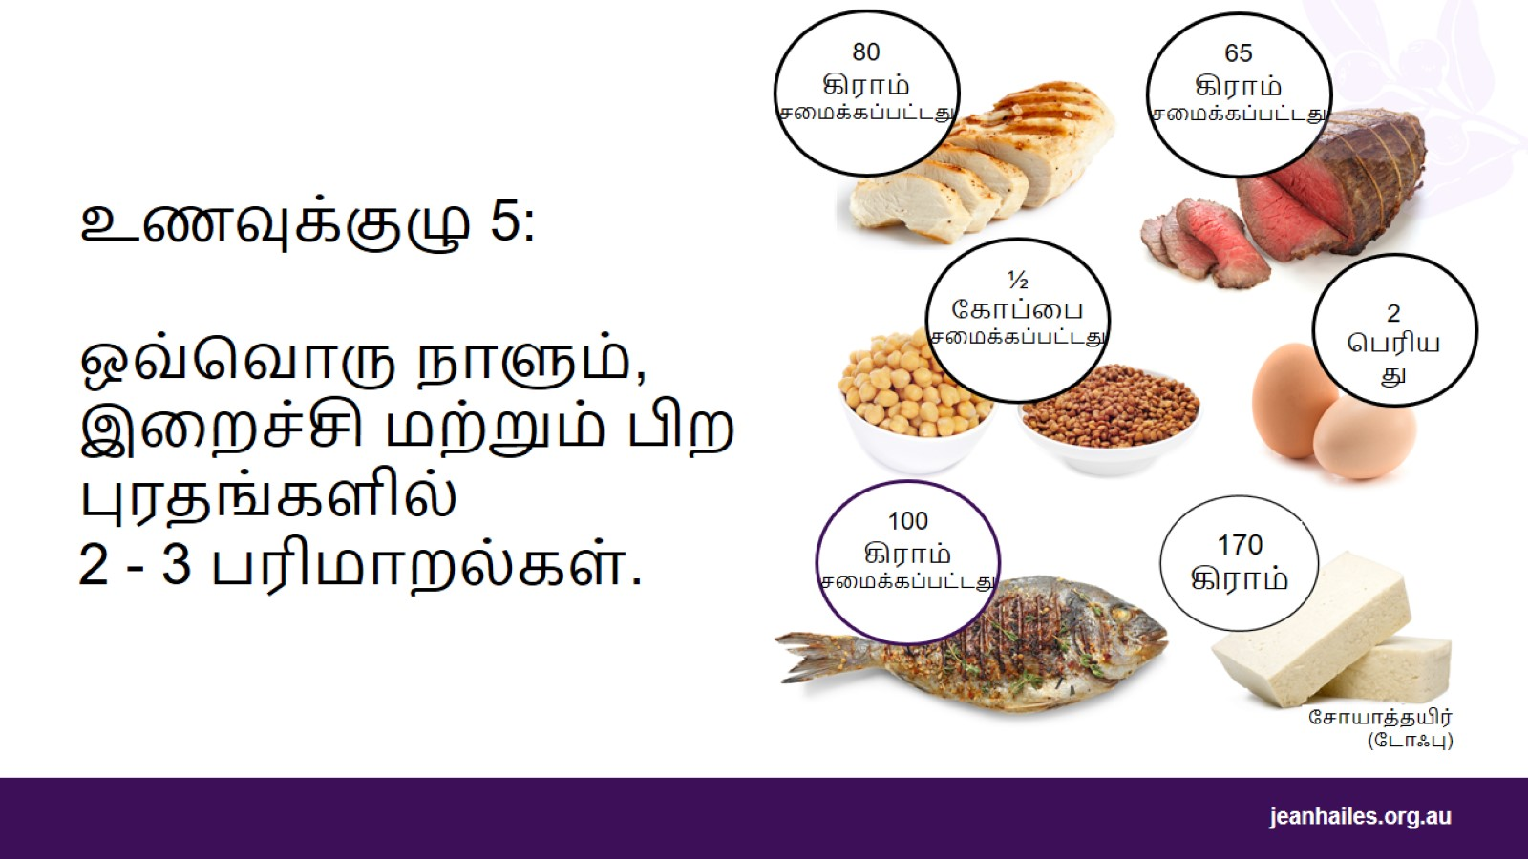
Notes:
புரதம் என்றால் என்ன?
புரதச்சத்தானது, வளர்ச்சியடையவும் தசைகள் மேம்படவும் உங்களுக்கும் உங்கள் குடும்பத்திற்கும் உதவுகிறது. புரதச்சத்து, சிவப்பு இறைச்சி, கோழி, மீன் மற்றும் முட்டைகள் ஆகியவற்றிலிருந்து கிடைக்கிறது.
விலங்குகளிலிருந்து பெறப்படாத புரதங்களில் விதைகள், கொட்டைகள், பருப்பு வகைகள் மற்றும் சோயாத்தயிர் (tofu) அல்லது நொதிக்கப்பட்ட சோயா மொச்சை (tempeh) போன்ற சோயாவிலிருந்து கிடைக்கும் பொருட்கள் அடங்கும்.
நான் தினமும் எவ்வளவு புரதச்சத்தை உண்ண வேண்டும்?
நீங்கள் ஒவ்வொரு நாளும் 2 முதல் 3 புரதங்களைச் சாப்பிடவேண்டும், ஆனால் ஒரு வாரத்திற்கு 3 பரிமாறல்களுக்கு மேல் சிவப்பு இறைச்சியைச் சாப்பிடக்கூடாது.
புரதங்களின் 1 பரிமாறல் எவ்வளவு ஆகும்?
புரதங்களின் 1 பரிமாறலுக்கான 7 உதாரணங்கள் இங்கே உள்ளன:
65கிராம் மாட்டிறைச்சி, செம்மறி ஆட்டுக்குட்டியின் இறைச்சி, பசுக்கன்றிறைச்சி, பன்றி இறைச்சி, ஆட்டிறைச்சி அல்லது கங்காரு இறைச்சி போன்ற, சமைக்கப்பட்ட, கொழுப்பு இல்லாத சிவப்பு இறைச்சி. இது உங்கள் உள்ளங்கையின் அளவைப் போன்றது.
80கிராம் சமைக்கப்பட்ட, கொழுப்பு இல்லாத கோழி இறைச்சி அல்லது வான்கோழி இறைச்சி. இது உங்கள் உள்ளங்கையின் அளவைப் போன்றது.
100கிராம் சமைக்கப்பட்ட மீன் துண்டு, அல்லது ஒரு சிறிய தகரடப்பாவில் அடைக்கப்பட்ட மீன்.
2 பெரிய முட்டைகள்
1 கோப்பை சமைக்கப்பட்ட அல்லது தகரடப்பாவில் அடைக்கப்பட்ட பருப்பு, கொண்டைக்கடலை அல்லது பிளவுபட்ட பட்டாணி போன்ற பருப்பு வகைகள், உப்பு சேர்க்கப்படாததாக இருந்தால் நல்லது
170கிராம் சோயாத்தயிர் (tofu)
ஒரு சிறிய கையளவு கொட்டைகள் அல்லது விதைகள், கொஞ்சம் வேர்க்கடலை அல்லது பாதாம் வெண்ணெய், டஹீனி (tahini) அல்லது உப்பு சேர்க்கப்படாத பிற கொட்டை வகை அல்லது விதைப் பசை.

Slide 13
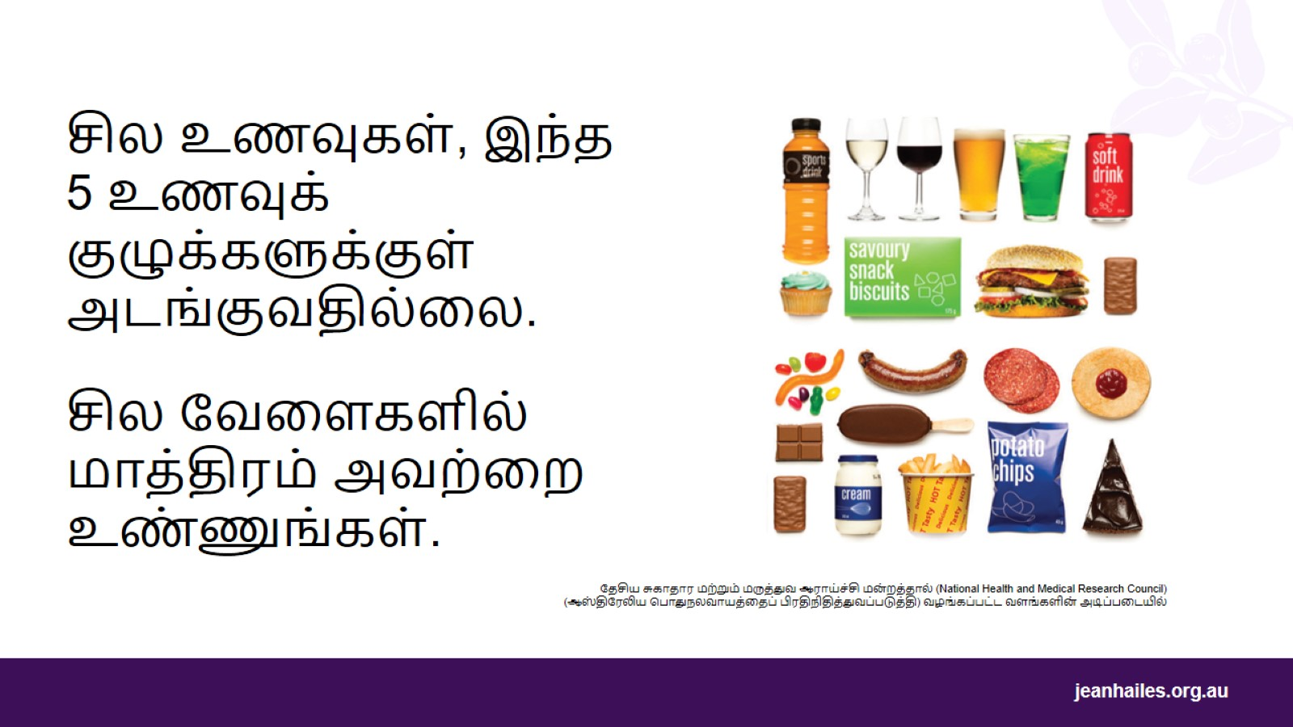
Notes:
'சில வேளைகளில்' உண்ணும் உணவுகள் என்றால் என்ன?
'சில வேளைகளில்' உண்ணும் உணவுகள், 5 உணவுக் குழுக்களுக்குள் அடங்குவதில்லை. அவை ஆரோக்கியமான உணவுமுறையின் ஒரு பகுதியாக இருப்பதில்லை.
அவற்றில் அதிகப்படியான கொழுப்பு, சர்க்கரை மற்றும் உப்பு உள்ளன, அத்துடன் உங்கள் உடலுக்குத் தேவையான நல்ல விடயங்கள் எதுவும் அவற்றில் இருப்பதில்லை.
இந்த உணவுகளை நீங்கள் அதிகமாகச் சாப்பிட்டால், உங்கள் எடை அதிகரிக்கலாம் மற்றும் அது உங்களை நோய்வாய்ப்படுத்தலாம். எனவே, அவற்றை எப்போதாவது மட்டுமே சாப்பிடுங்கள், அத்துடன் சிறிய அளவில் சாப்பிடுங்கள் அல்லது சாப்பிடாமலே விட்டுவிடுங்கள்.
'சில வேளைகளில்' உண்ணும் உணவுகளிற்கான உதாரணங்கள்:
இனிப்பு பிஸ்கட்டுகள், கேக்குகள், இனிப்புப் பண்டங்கள் மற்றும் மாவில் செய்யப்பட்ட பண்டங்கள் (pastries)
குளிர்களி (ஐஸ்கிறீம்), மிட்டாய்கள் மற்றும் சாக்லட்
உருளைக்கிழங்குச் சீவல் (potato chips), பொரி மற்றும் சில காரமான சுவையுள்ள பிஸ்கட்டுகள் உள்ளிட்ட பிற கொழுப்பு மற்றும்/அல்லது உப்பு நிறைந்த தின்பண்டங்கள்
பேஸ்ட்ரிகள் (pastries) மற்றும் 'பாய்' எனப்படும் உணவு வகை (pies), துரித உணவு பர்கர்கள் (fast-food burgers), பொரித்த உணவுகள்
பதப்படுத்தப்பட்ட இறைச்சிகள் மற்றும் கொழுப்பு/உப்பு நிறைந்த 'சாசேஜ்' எனப்படும் கொத்திறைச்சிக் கலவை (sausages)
சர்க்கரை நிறைந்த குளிர்பானங்கள், 'கார்டியல்' எனப்படும் பானம் (cordials), விளையாட்டு மற்றும் சக்தி பானங்கள், மற்றும் மதுபானம்
இனிப்பாக்கப்பட்ட சுண்டிய பால் (sweetened condensed milk), கிரீம் (cream), வெண்ணெய் (butter) மற்றும் பாண் போன்றவற்றில் தடவி உண்ணக்கூடிய களி போன்ற தன்மையுடைய பதார்த்தங்கள் (spreads).

Slide 14
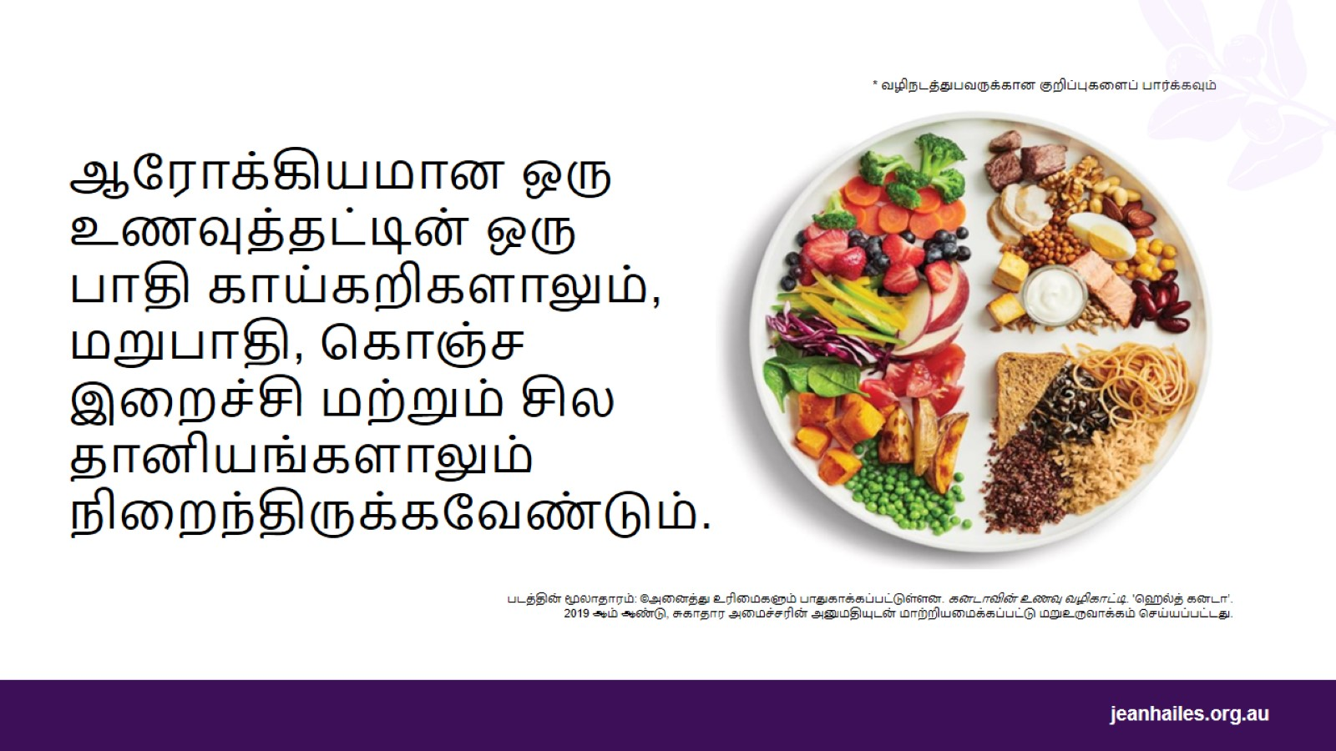
Notes:
ஆரோக்கியமான உணவு எப்படி இருக்கும்?
ஆரோக்கியமான உணவில், 5 உணவுக் குழுக்களிலிருந்தும்வரும் பல்வேறு உணவுகள் அடங்கியிருக்கும்.
ஆரோக்கியமான உணவிற்கு பின்வருமாறு செய்யவும்:
உங்கள் உணவுத்தட்டில் பாதியை காய்கறிகளால் நிரப்பவும்
இறைச்சி, முட்டை, மீன், சோயாத்தயிர் (tofu) அல்லது பருப்பு வகைகள் போன்ற சில புரதங்களைச் சேர்க்கவும்
அரிசி, நூடில்ஸ், குய்னோவா (quinoa), பாஸ்தா (pasta) அல்லது பாண் (bread) போன்ற சில தானிய உணவுகளைச் சேர்க்கவும்
பழங்கள் அல்லது பாலில் இருந்து செய்யப்படும் பொருட்களை, சிற்றுண்டியாக அல்லது இனிப்புப்பண்டமாக உண்ணவும்.
உங்கள் உணவில், கொத்திறைச்சிக்கலவை (sausage) அல்லது பொரித்த உருளைக்கிழங்கு போன்ற 'சில வேளைகளில்' உண்ணும் உணவைப் பயன்படுத்துவதற்குப் பதிலாக, கோழி இறைச்சி அல்லது அரிசி போன்ற, 5 உணவுக் குழுக்களிலிருந்துவரும் ஏதாவது ஒன்றைத் தேர்ந்தெடுக்கவும்.
பாஸ்தா (pasta), லசான்யா (lasagna) அல்லது ரிசோட்டோ (risotto) போன்ற உணவுகளை உண்ணும்போது, காய்கறிகள் அல்லது சாலட்டை (salad) ஒரு பக்க உணவாகப் பரிமாறவும்.
*வழிநடத்துபவருக்கான குறிப்பு: ஒரு உணவுத்தட்டில் உள்ள உணவில், ஒரு குழுவை மற்றொன்றுடன் ஒப்பிடும்போது, எவ்வளவு உணவு அந்தக் குழுவிலிருந்து வரவேண்டும் என்பதைத்தான் இந்தப் படம் காட்டுகிறது - உண்ண வேண்டிய உணவின் உண்மையான அளவை அல்ல.

Slide 15
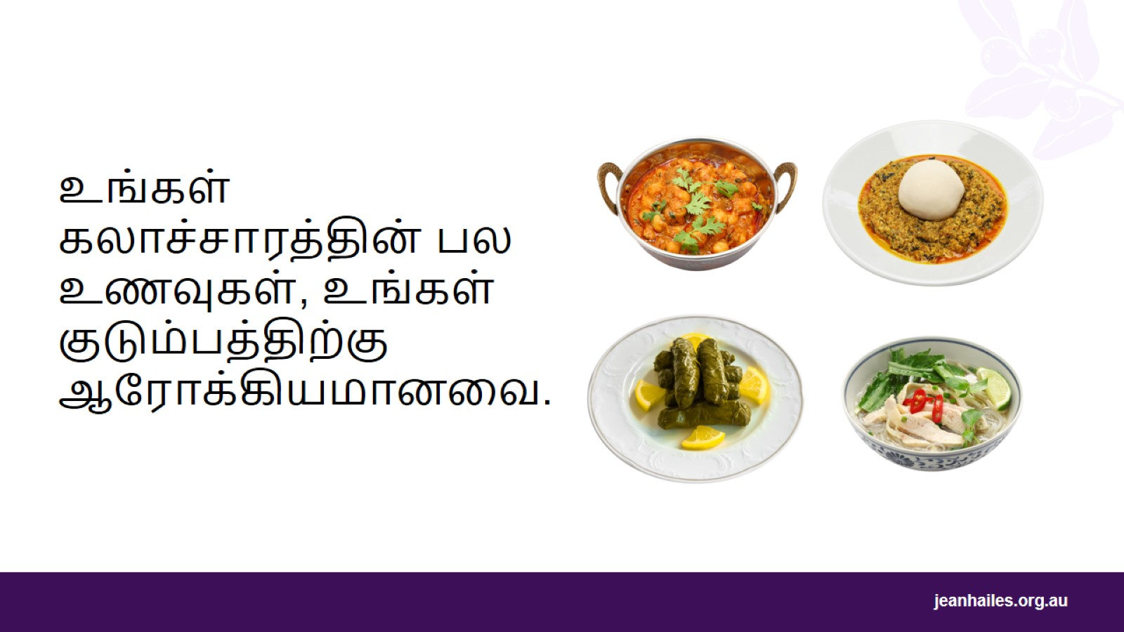
Notes:
எனது பாரம்பரிய உணவுகளை நான் சமைக்கவேண்டுமா?
பெரும்பாலும், உங்கள் கலாச்சாரத்தின் பாரம்பரிய உணவுகள் மிகவும் ஆரோக்கியமானவை. இந்த உணவுகளை உங்கள் உணவுமுறையின் ஒரு பகுதியாக வைத்திருப்பது நல்லது.
மூலிகைகள் மற்றும் வாசனைத் திரவியங்களால் சுவையூட்டப்பட்ட, பருப்பு வகை சார்ந்த உணவுகள் மற்றும் கறிகள் போன்ற பாரம்பரியமாக வீட்டில் சமைக்கப்படும் உணவுகள், ஒரு கடையில் இருந்து வாங்கும் உணவுப்பொதிகள் மற்றும் பதப்படுத்தப்பட்ட உணவுகளை விடச் சிறந்த தேர்வாகும். இவ்வாறான கடை உணவுகளில் பெரும்பாலும் சர்க்கரை, உப்பு மற்றும் கொழுப்புகள் அதிகமாக இருக்கும்.

Slide 16
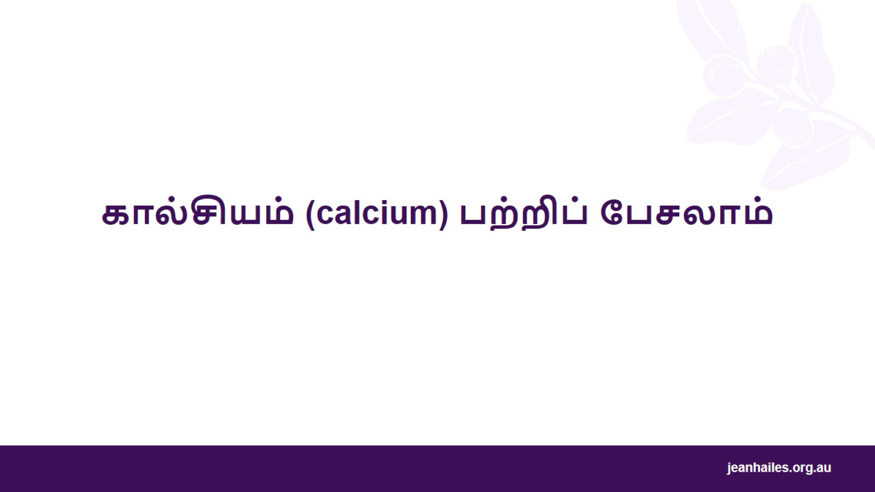
கால்சியம் (calcium) பற்றிப் பேசலாம்

Slide 17
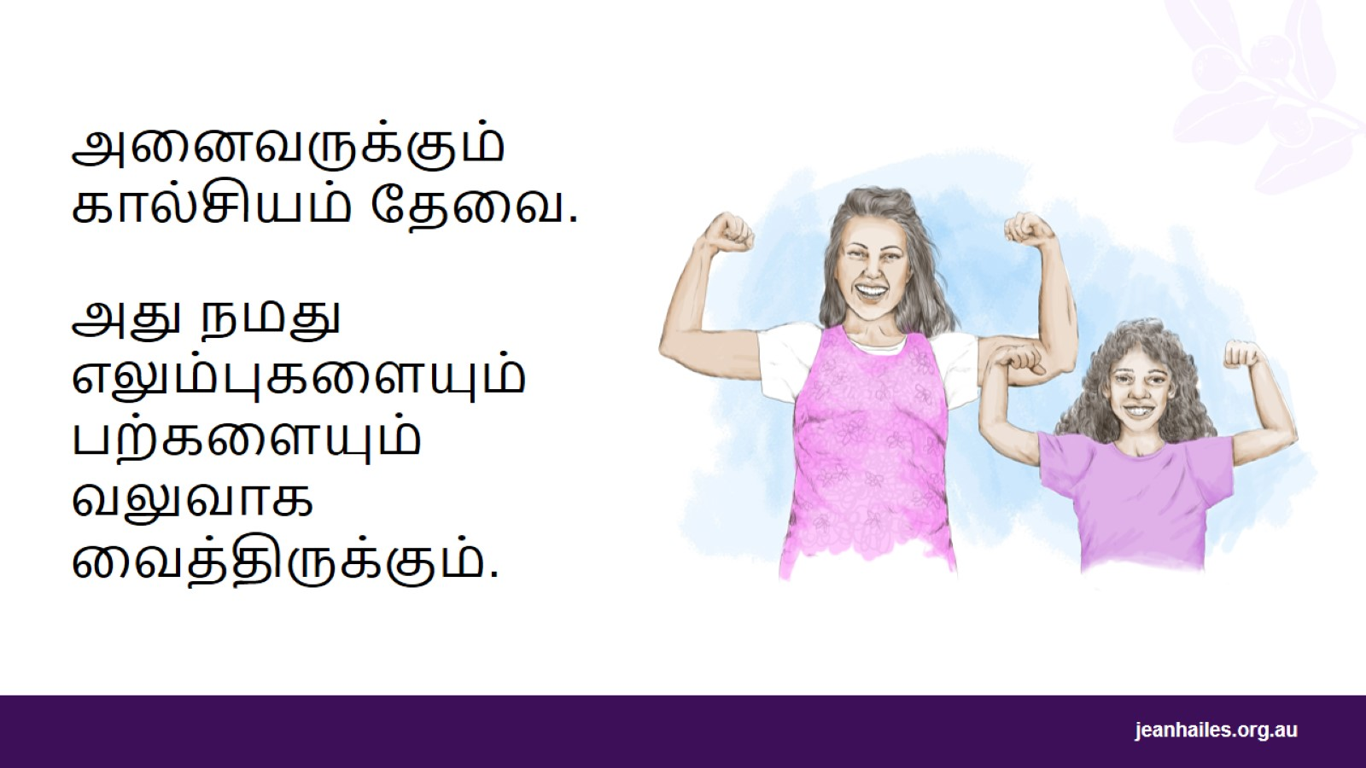
Notes:
கால்சியம் ஏன் முக்கியமானது?
வாழ்க்கையில் உங்களுக்கு கால்சியம் அவசியம். பின்வருபவற்றின் ஆரோக்கியத்திற்கு இது மிகவும் முக்கியமானது:
பற்கள் மற்றும் எலும்புகள்
தசைகள்
இதயம்
நரம்பு மண்டலம்.
உங்களுக்குப் போதுமான கால்சியம் கிடைக்கவில்லை என்றால், உங்கள் எலும்புகள் பலவீனமடையும்.

Slide 18
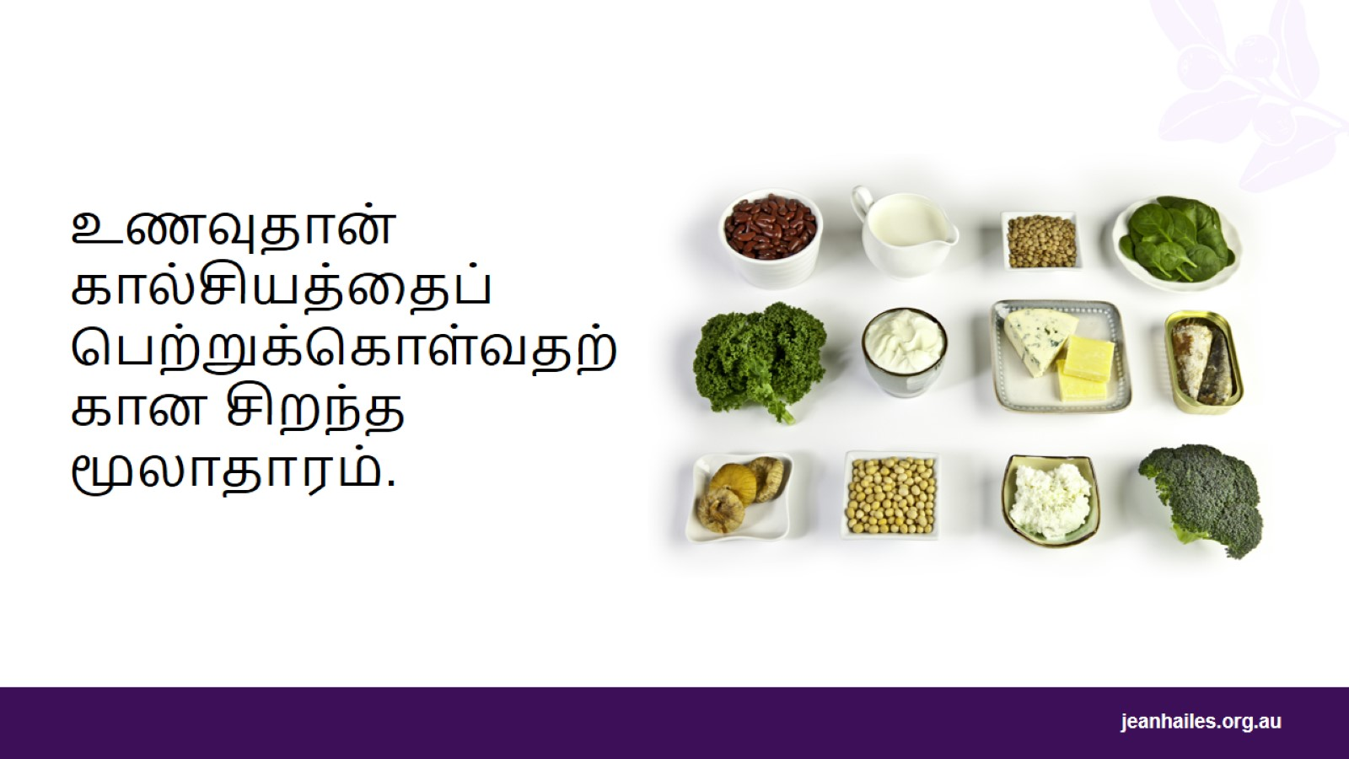
Notes:
கால்சியத்தைப் பெற்றுக்கொள்ளச் சிறந்த உணவுகள் யாவை?
பால், தயிர் மற்றும் கடினமான பாலாடைக்கட்டிகள் போன்ற, பாலிலிருந்து பெறப்படும் பொருட்களே கால்சியத்தைப் பெறச் சிறந்த மூலாதாரங்கள் ஆகும்.
ஒரு நாளைக்கு, பாலிலிருந்து பெறப்படும் பொருட்களின் 3 பரிமாறல்களை நீங்கள் உட்கொள்ளவேண்டும், அல்லது நீங்கள் 50 வயதிற்கு மேற்பட்டவராக இருந்தால், ஒரு நாளைக்கு 4 பரிமாறல்களை உட்கொள்ளவேண்டும்.
கால்சியத்தைப் பெற்றுக்கொள்ளக்கூடிய பிற பாலில் செய்யப்படாத மூலாதாரங்களில் பின்வருபவை அடங்கும்:
கால்சியம் சேர்க்கப்பட்ட சோயா, அரிசி மற்றும் பாதாம் பால்
சோயாத்தயிர் (tofu) மற்றும் டெம்பே (tempeh)
தகரடப்பாவில் அடைக்கப்பட்ட, எலும்புடன் கூடிய சாமன் மீன் மற்றும் மத்தி மீன் போன்ற, உண்ணக்கூடிய எலும்புகளைக்கொண்ட மீன்
பிரேசில் பருப்புகள் (Brazil nuts), பாதாம் மற்றும் எள்ளுப் பசை (tahini - டஹீனி) போன்ற கொட்டைகள் மற்றும் விதைகள்
ப்ரோக்கோலி (broccoli), பொக் சோய் (bok choy), சீன முட்டைக்கோஸ் (Chinese cabbage) மற்றும் பசளிக்கீரை (spinach) போன்ற பச்சை இலைக் காய்கறிகள்
அத்திப்பழங்கள் (figs), பேரீச்சம்பழங்கள் (dates), கொடிமுந்திரிகள் (prunes), மற்றும் ஆப்ரிகொட் பழங்கள் (apricots) போன்ற உலர்த்தப்பட்ட பழங்கள்.
நீங்கள் மாத்திரைகள் மூலமாகவும் கால்சியத்தைப் பெறலாம், ஆனால் அதை உங்கள் உணவிலிருந்து பெறுவது மிகவும் நல்லது.
நீங்கள் கால்சியம் மாத்திரைகளை உட்கொள்ள வேண்டுமா என்று உங்கள் மருத்துவரிடம் கேளுங்கள்.

Slide 19
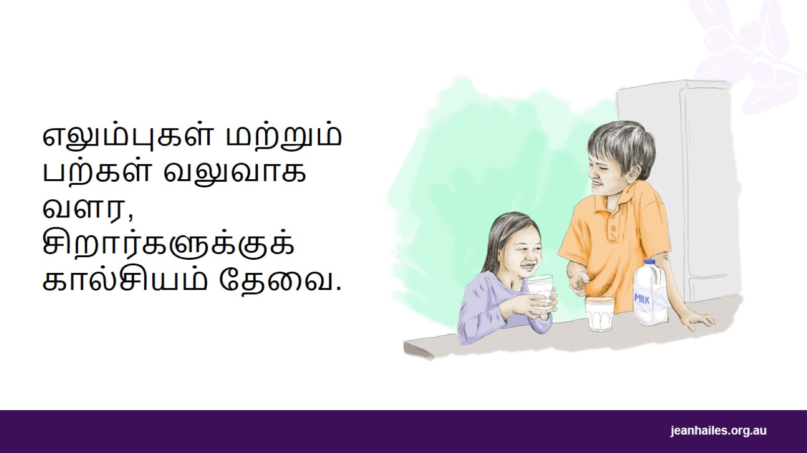
Notes:
சிறார்கள் மற்றும் பதின்மவயதினருக்கு ஏன் அதிக கால்சியம் தேவைப்படுகிறது?
சிறு குழந்தைகளின் எலும்புகள் தொடர்ந்து வளர்ச்சியடைந்து வருகின்றன. வலுவான எலும்புகள் மற்றும் பற்களை உருவாக்க, குழந்தைகளுக்கு ஒவ்வொரு நாளும் போதுமான கால்சியம் கிடைப்பது மிகவும் முக்கியமாகும்.
பதின்மவயதினருக்கு (teenagers) அதிக கால்சியம் தேவைப்படுகிறது, ஏனெனில் அவர்கள் பருவமடையும் போது அதிகமாக வளர்ச்சியடைகிறார்கள்.
உங்கள் பிள்ளைக்கு ஒவ்வொரு நாளும் எவ்வளவு கால்சியம் தேவை என்பதைப் பற்றி உங்கள் செவிலியர் அல்லது மருத்துவரிடம் பேசுங்கள்.

Slide 20
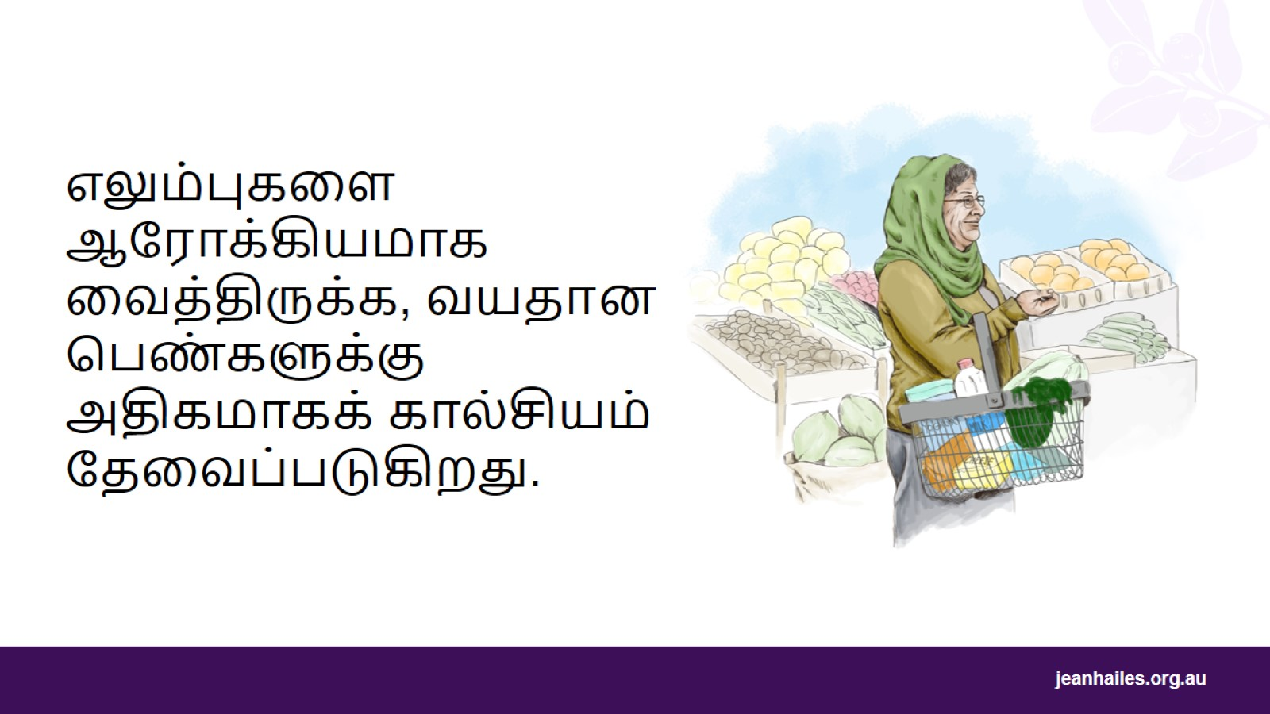
Notes:
வயதான பெண்களுக்கு ஏன் அதிக கால்சியம் தேவைப்படுகிறது?
பெண்களுக்கு வயதாகும்போது அவர்களின் எலும்புகள் பலவீனமடைகின்றன. வயதான பெண்கள் தங்கள் எலும்புகளை வலுவாக வைத்திருக்க அதிக கால்சியத்தை உட்கொள்ள வேண்டும்.
மாதவிடாய் நின்றுபோகும்* காலப்பகுதிக்கு அண்மையிலுள்ள 5 முதல் 10 ஆண்டுகளில் இது மிகவும் முக்கியமானது, ஏனெனில் அப்போதுதான் எலும்புகளில் இருந்து அதிக கால்சியம் இழக்கப்படுகிறது. அதிக கால்சியத்தை உண்பது, இந்த எலும்பு இழப்பை நிறுத்தாது, ஆனால் அதன் வேகத்தைக் குறைக்கும்.
50 வயதிற்கு மேற்பட்ட பெண்களுக்கு, ஒரு நாளைக்கு எவ்வளவு கால்சியம் தேவை?
நீங்கள் 50 வயதிற்கு மேற்பட்டவராக இருந்தால், ஒரு நாளைக்கு 1300 மில்லி கிராம் கால்சியம் உங்களுக்குத் தேவை, அதாவது ஒரு நாளைக்கு, பாலிலிருந்து செய்யப்பட்ட உணவுகளில் 4 பரிமாறல்கள் தேவை.
*மாதவிடாய் நின்றுபோதல் (Menopause) என்பது உங்களின் கடைசி மாதவிடாய் இரத்தப்போக்கு ஆகும். உங்களுக்கு 12 மாதங்களாக இரத்தப்போக்கு இல்லாமல்போகும்போதுதான் உங்களுக்கு மாதவிடாய் நின்றுவிட்டதை நீங்கள் அறிவீர்கள்.

Slide 21
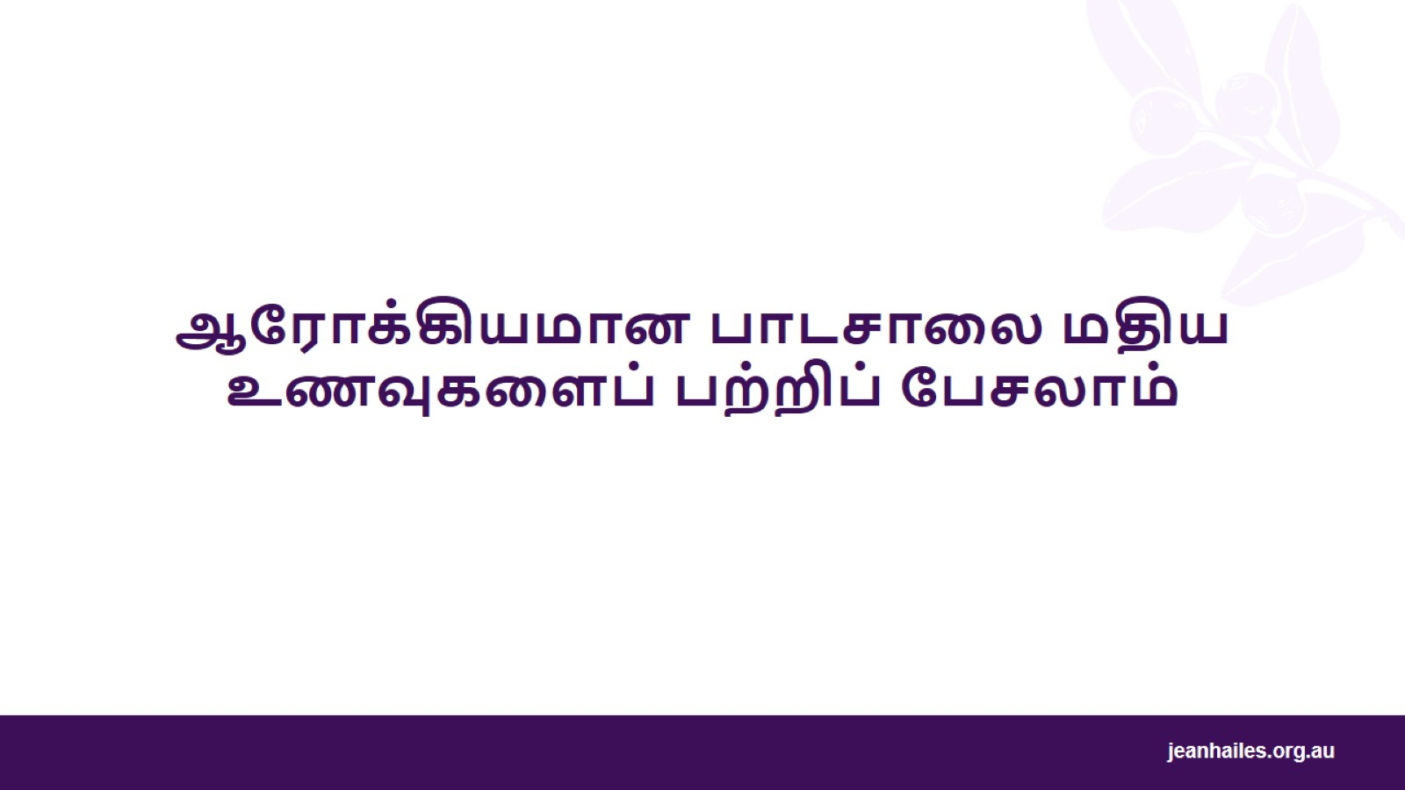
ஆரோக்கியமான பாடசாலை மதிய உணவுகளைப் பற்றிப் பேசலாம்
Notes:
பாடசாலை மதிய உணவுகளைப் பற்றி ஒரு குறுகிய கலந்துரையாடலை வழிநடத்துவது ஒரு நல்ல யோசனையாக இருக்கலாம்.
கருத்தில்கொள்ளவேண்டிய கேள்விகள்*:
நீங்கள் ஒரு குழந்தையாக இருந்தபோது, பாடசாலை மதிய உணவிற்கு எந்த மாதிரியான உணவுகளை நீங்கள் சாப்பிட்டீர்கள்?
உங்கள் பிள்ளைகளின் பாடசாலை மதிய உணவுப்பெட்டியில் எந்த மாதிரியான உணவுகள் உள்ளன?
உங்கள் குழந்தைகளின் உணவுப்பெட்டிகளில் இருக்கும் உணவுகளைத் தேர்ந்தெடுப்பவர் யார்?
தங்களது மதிய உணவுப்பெட்டியில் என்னவெல்லாம் இருக்கவேண்டும் என்பதை உங்கள் குழந்தைகளால் தீர்மானிக்க முடியுமா?
பாடசாலை மதிய உணவை உங்கள் குழந்தைகளுடன் சேர்ந்து தயார் செய்கிறீர்களா?
பல்வேறு வகையான உணவுகள் மற்றும் அவை எவ்வளவு ஆரோக்கியமானவை என்பது பற்றி உங்கள் குழந்தைகளோடு பேசுகிறீர்களா?
*வழிநடத்துபவருக்கான குறிப்பு: ஒருசில கேள்விகளை மட்டும் தேர்வு செய்யவும்.

Slide 22
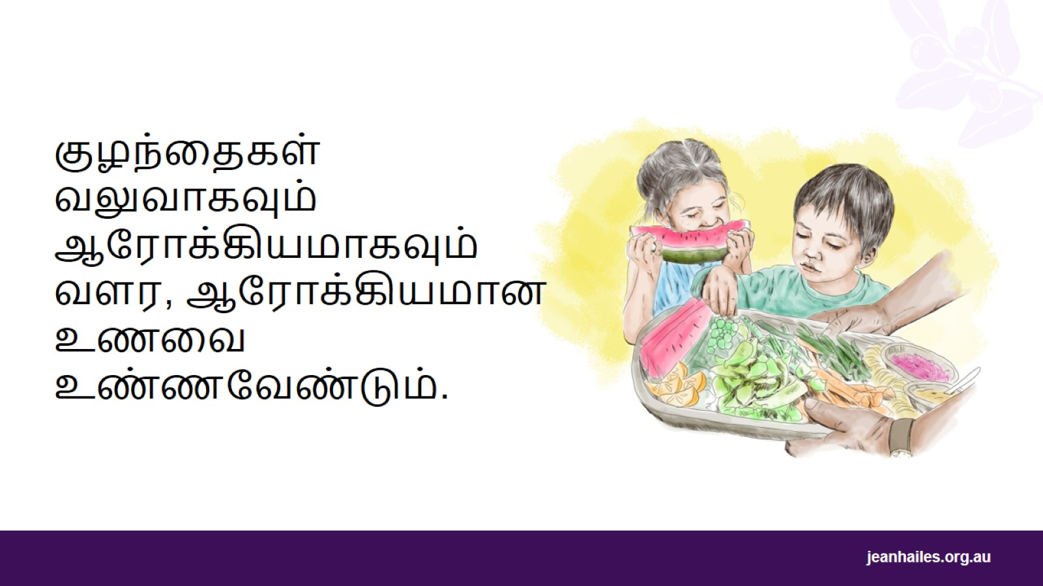
Notes:
குழந்தைகள் நல்ல உணவைச் சாப்பிடுவது ஏன் மிகவும் முக்கியமானது?
ஆரோக்கியமான உணவென்பது குழந்தைகளுக்கு முக்கியம், ஏனென்றால் அப்போதுதான் அவர்களால் வளர்ச்சியடையவும் ஆரோக்கியமான மூளை மற்றும் உடலை உருவாக்கவும் முடியும்.
வலுவாக இருக்கவும் பாடசாலையில் சிறப்பாகச் செயற்படவும் நிறைய நல்ல உணவுகள் உங்கள் பிள்ளைகளுக்குத் தேவை.
உங்கள் குழந்தைகளுக்கு நீங்கள் கொடுக்கும் உணவு வகைகளுக்கு நீங்கள்தான் பொறுப்பு, ஆனால் அவர்கள் சாப்பிட விரும்புபவற்றைத் தேர்வு செய்ய நீங்கள் அவர்களை அனுமதிக்க வேண்டும்.
உங்கள் பிள்ளைகள் உங்களைப் பார்த்துக் கற்றுக்கொள்கிறார்கள், எனவே நீங்கள் ஆரோக்கியமான உணவுகளைத்தான் சாப்பிடுவதற்குத் தேர்வு செய்கிறீர்கள் என்பதை அவர்களுக்குக் காட்டுவது முக்கியம்.

Slide 23
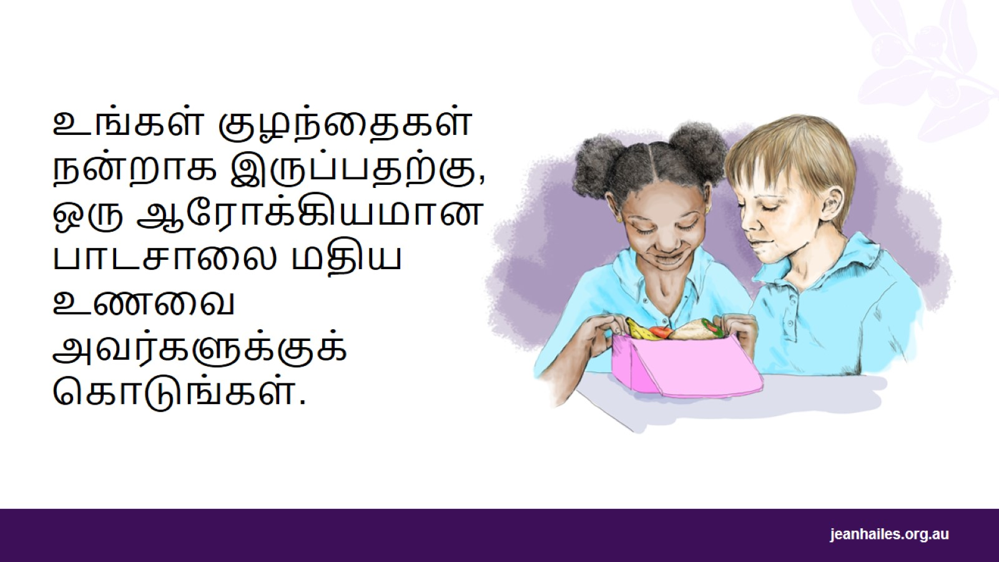
Notes:
உங்கள் பிள்ளைகளை வலுவாகவும் ஆரோக்கியமாகவும் வளரச் செய்யும் உணவை அவர்களுக்குக் கொடுக்க, பாடசாலை மதிய உணவு ஒரு சிறந்த வாய்ப்பாகும்.

Slide 24
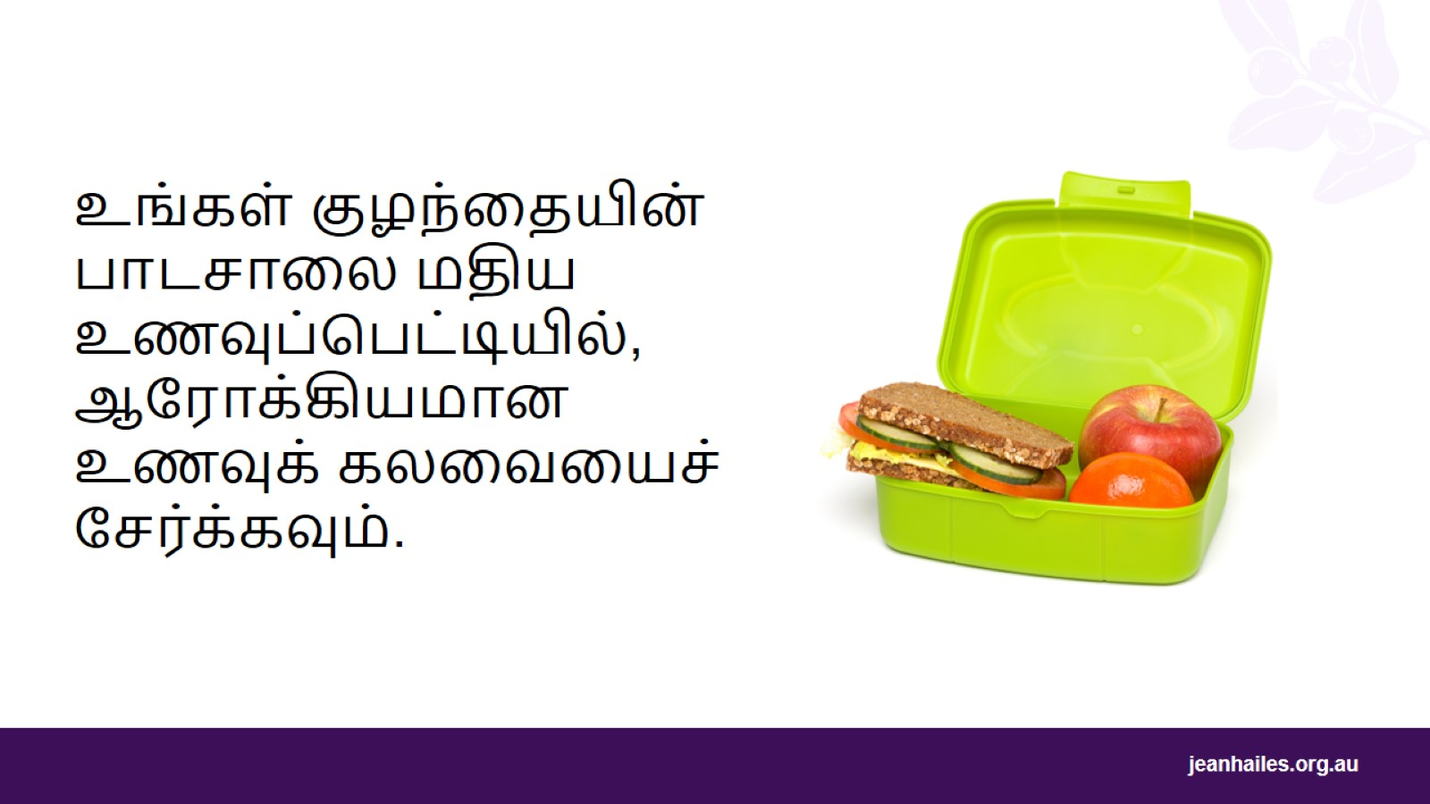
Notes:
பாடசாலை மதிய உணவுப்பெட்டியில் எவற்றை வைக்கவேண்டும்?
ஒரு ஆரோக்கியமான மதிய உணவுப்பெட்டியில் பின்வருபவை உள்ளடங்கியிருக்க வேண்டும்:
உடன்பறித்த பழங்கள் மற்றும் காய்கறிகள்
பால், தயிர் அல்லது பாலாடைக்கட்டி (cheese) (அல்லது பாலிலிருந்து செய்யப்படும் பொருட்களுக்குப் பதிலாகப் பாவிக்கப்படுபவை)
இறைச்சி, அல்லது வேகவைத்த முட்டை அல்லது வேர்க்கடலை வெண்ணெய்* போன்ற பிற புரதங்கள்
பாண், உருளையான பாண், ரொட்டி, பழ ரொட்டி அல்லது மொறு மொறுப்பான பிஸ்கட்டுகள் போன்ற தானிய உணவுகள். முழுத் தானியங்கள் அல்லது தோல் நீக்கப்படாமல் செய்யப்பட்ட உணவுகள் ஆகியவை சிறந்த தேர்வுகள் என்பதை நினைவில் வைத்திருங்கள்.
குழாய் நீர்.
வீட்டில் சமைத்த பாரம்பரிய உணவுகளும் மதிய உணவுப் பெட்டிகளுக்குப் பொருத்தமாக இருக்கும். பாரம்பரிய உணவுகள் பெரும்பாலும் சத்தானவை மற்றும் ஆரோக்கியமானவை என்பதை இது குழந்தைகளுக்குக் காண்பிக்கிறது.
ஒரு ஆரோக்கியமான மதிய உணவுப்பெட்டியில் எவையெல்லாம் வைக்கப்படக்கூடாது?
இந்த உணவுகளில் சர்க்கரை, உப்பு அல்லது கொழுப்பு அதிகமாக இருப்பதால், அவற்றைச் சேர்க்க வேண்டாம்:
பழச்சாறுகள், பழப் பானங்கள், கார்டியல் பானங்கள் (cordials), விளையாட்டுப் பானங்கள், சக்தி பானங்கள், சுவையூட்டப்பட்ட நீர், சுவையூட்டப்பட்ட கனிம நீர், குளிர்விக்கப்பட்ட தேநீர் மற்றும் மென்பானங்கள் போன்ற அனைத்து வகையான இனிப்புப் பானங்கள்
உலர்ந்த பழக்கலவைத் துண்டுகள் (fruit bars) மற்றும் பழப்பட்டைகள் (straps)
பாலில் செய்யப்பட்ட இனிப்புகள், சாக்லேட் துண்டுகள் மற்றும் மியூஸ்லித் துண்டுகள் (muesli bars)
பாண் போன்றவற்றில் தடவி உண்ணக்கூடிய சாக்லேட்டில் செய்யப்பட்ட பதார்த்தங்கள், அத்துடன் பழப்பாகுகள் (jams) மற்றும் தேன் தடவப்பட்ட சான்ட்விச்சுகள் (sandwiches)
சலாமி (salami) மற்றும் கொத்திறைச்சிக் கலவை (sausages) போன்ற கொழுப்பு மற்றும் உப்பு நிறந்த பதப்படுத்தப்பட்ட இறைச்சிகள்
உருளைக்கிழங்குச் சீவல்கள் (chips) அல்லது காரமான பிஸ்கட்டுகள்.
* கொட்டைவகைகளை (nuts) கொண்டுவரக்கூடாது என்ற கொள்கை உங்கள் பாடசாலையில் இருந்தால், உங்கள் பிள்ளையின் மதிய உணவுப்பெட்டியில் வேர்க்கடலை வெண்ணெய் அல்லது ஏதேனும் கொட்டைவகைகளை (nuts) வைக்க வேண்டாம்.

Slide 25
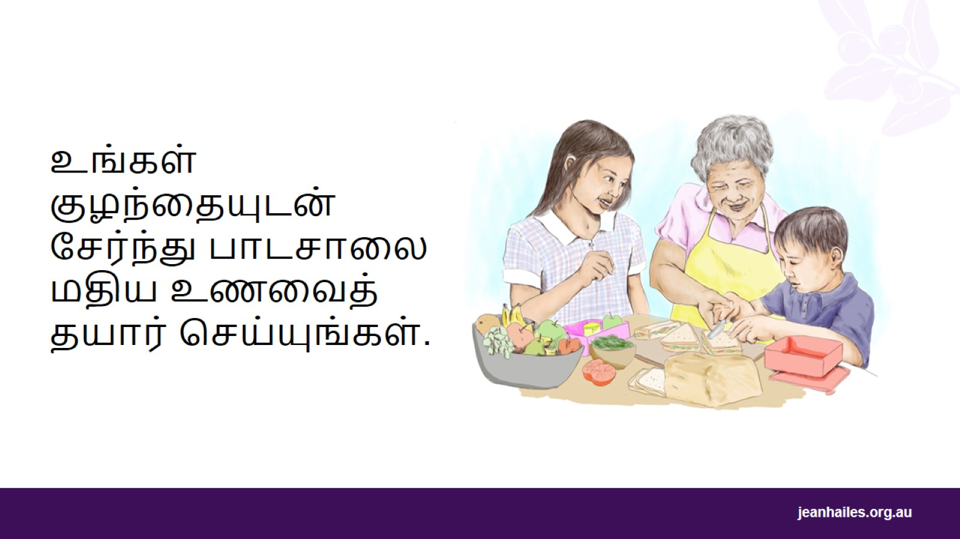
Notes:
எனது பிள்ளையுடன் சேர்ந்து பாடசாலை மதிய உணவைத் தயார் செய்வது ஏன் நல்லது?
பாடசாலை செல்லும் காலம் என்பது, குழந்தைகள் முக்கியமானவற்றைத் தாங்களாகவே முடிவெடுக்கத் தொடங்கும் காலம். அவர்கள் வேகமாகக் கற்றுக்கொள்கிறார்கள், அத்துடன் உங்களாலும், அவர்களது நண்பர்களாலும், அவர்கள் பார்க்கும் பிரபலமான விடயங்களாலும் அவர்கள் தாக்கத்துக்கு உள்ளாகிறார்கள். பாடசாலை மதிய உணவைத் தயாரிப்பது, ஆரோக்கியமான உணவுகளைப் பற்றி அவர்களிடம் பேசுவதற்கும் நல்ல உணவுத் தேர்வுகள் எவை என்பதைக் காண்பிப்பதற்கும் சரியான நேரம் ஆகும்.
பாடசாலை மதிய உணவை ஒன்றாகத் தயாரிக்கும்போது நீங்கள் செய்யக்கூடிய விடயங்கள்:
உங்கள் பிள்ளைக்கு பல்வேறு ஆரோக்கியமான உணவுகளைக் காட்டுங்கள் மற்றும் பாடசாலையில் அவர்கள் எதைச் சாப்பிடுவார்கள் என்பதைத் தேர்வுசெய்ய அவர்களை அனுமதியுங்கள்
வளர்ந்த பிள்ளைகளை, தங்களது மதிய உணவைத் தாங்களாகவே தயாரிக்க விடுங்கள்
சிறிய பிள்ளைகளை, சான்ட்விச்சுகள் (sandwiches) செய்ய அல்லது மென்மையான பழங்களை வெட்ட உதவ விடுங்கள்
முந்தைய நாள் இரவே உங்கள் குழந்தையுடன் பாடசாலை மதிய உணவைத் தயாரியுங்கள். இவ்வாறு செய்வதன் மூலம் உங்களுக்கு அதிக நேரம் கிடைக்கும், ஏனெனில் காலை நேரம் மிகவும் பரபரப்பாக இருக்கும்.

Slide 26
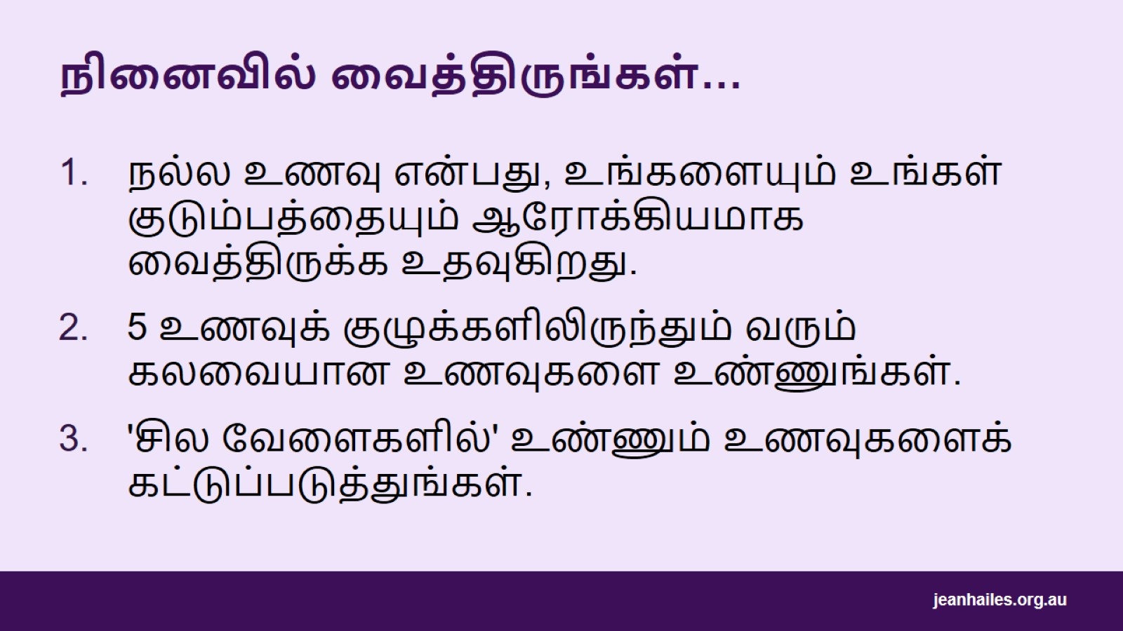
நினைவில் வைத்திருங்கள்…
Notes:
நீங்கள் தினமும் சாப்பிடுபவை உங்கள் ஆரோக்கியத்தைப் பாதிக்கின்றன.
நீங்கள் ஆரோக்கியமான உணவுகளை உண்ணும்போது, நீங்கள் நன்றாக உணர்கிறீர்கள் மற்றும் சிறந்த வாழ்க்கையைப் பெறுகிறீர்கள். இது உங்களை ஆரோக்கியமாக வைத்திருக்கவும் நோயிலிருந்து உங்களைப் பாதுகாக்கவும் உதவுகிறது.
குழந்தைகள் மற்றும் சிறார்களின் வளர்ச்சி மற்றும் முன்னேற்றத்திற்கு ஆரோக்கியமான உணவு மிகவும் முக்கியமானது.
நினைவில் வைத்திருங்கள்:
நல்ல உணவை உண்ணுங்கள். நல்ல உணவு உங்களையும் உங்கள் குடும்பத்தையும் ஆரோக்கியமாக வைத்திருக்க உதவுகிறது.
5 உணவுக் குழுக்களிலிருந்தும் வரும் கலவையான உணவுகளை உண்ணுங்கள்.
'சில வேளைகளில்' உண்ணும் உணவுகளைக் கட்டுப்படுத்துங்கள்.

Slide 27
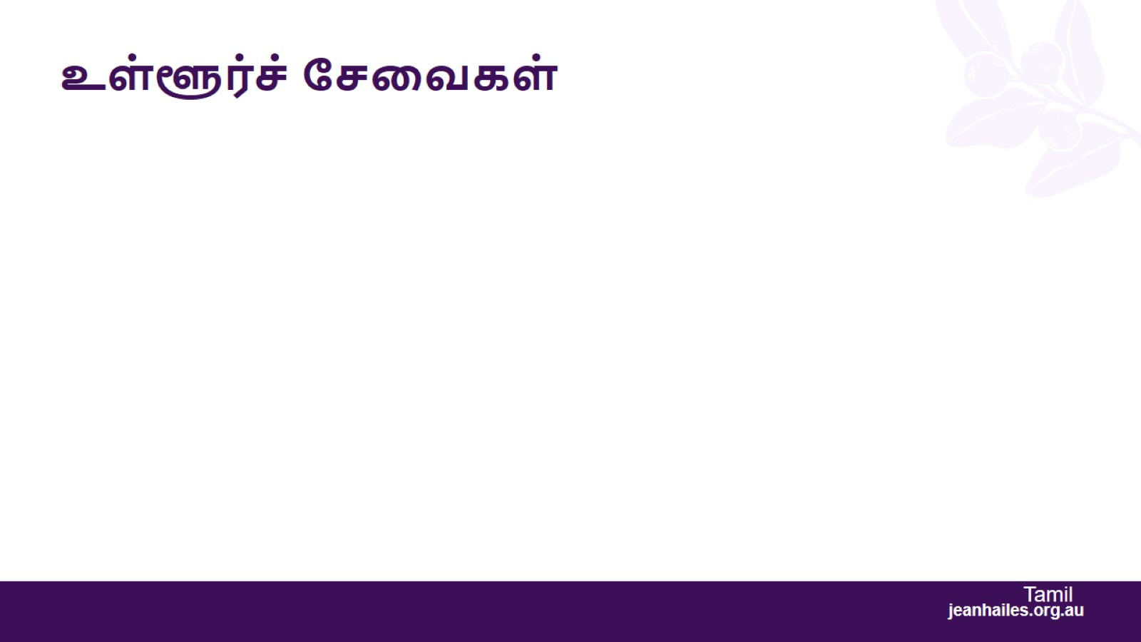
உள்ளூர்ச் சேவைகள்
Notes:
வழிநடத்துபவருக்கான குறிப்பு: உள்ளூர்ச் சேவைகளின் விவரங்களை வழங்கவும்.

Slide 28


